Slide 1
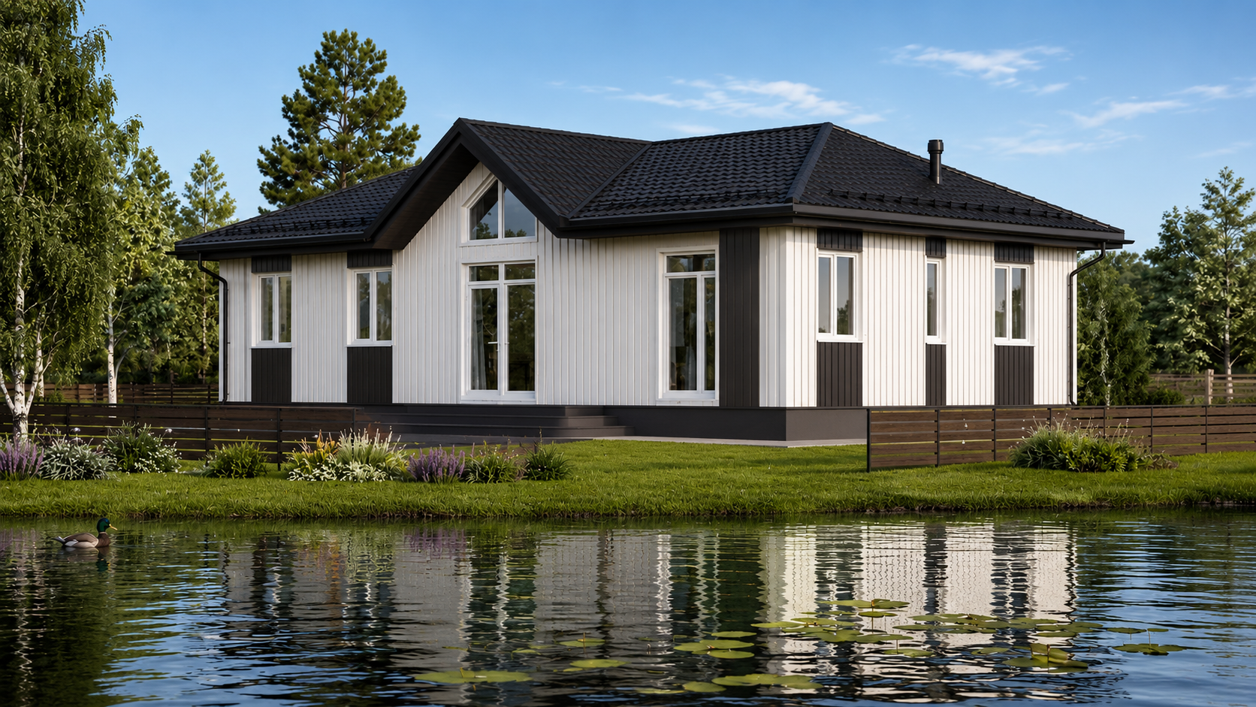
FIRSTKEY
SipKey
КАТАЛОГ ПРОЕКТОВ
Дома из SIP-панелей
firstkey.ru
Notes:
Обложка: рендер проекта FKS 121 из папки SIPKEY, предоставленной пользователем.

Slide 2
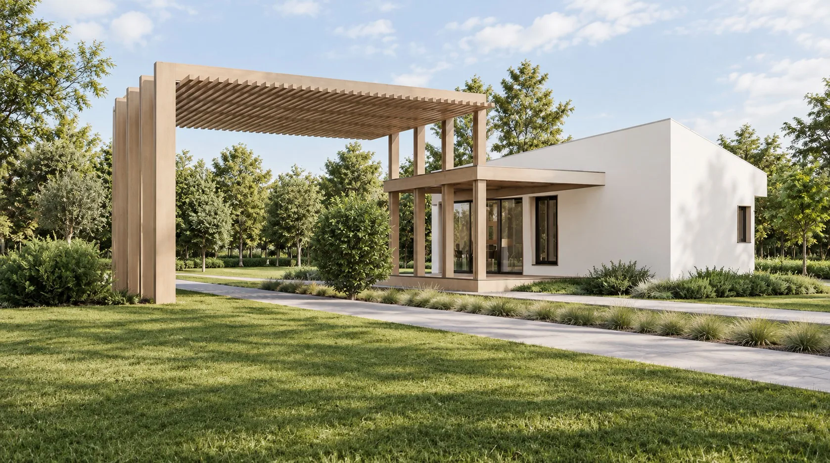
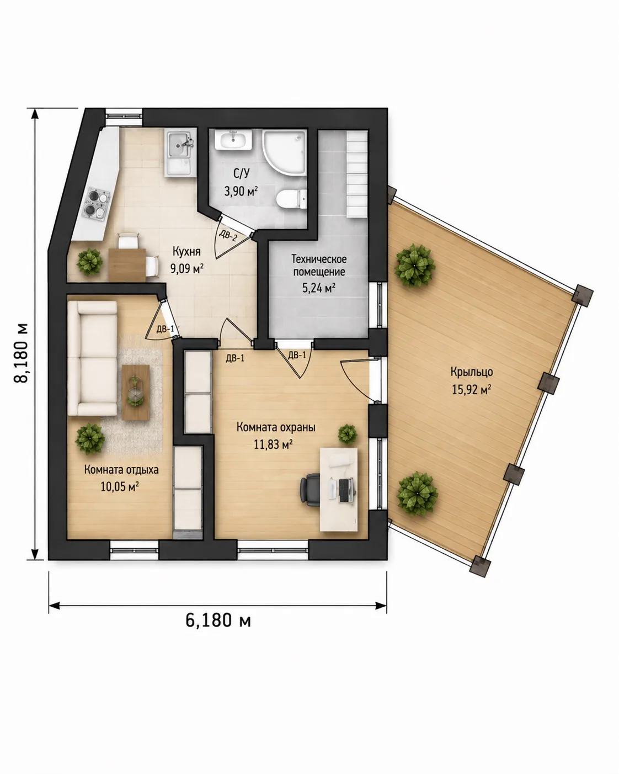
FKS 57
57 м², 1 этаж
FIRSTKEY
Планировка
Кухня — 9,09 м²
Комната отдыха — 10,05 м²
Комната охраны — 11,83 м²
Санузел — 3,90 м²
Техническое помещение — 5,24 м²
Просторное крыльцо — 15,92 м²
01
Notes:
Материалы слайда: 1 этаж/FKS 57/i (27).webp; 1 этаж/FKS 57/i (31).webp. Описание: папка проекта на Яндекс Диске.

Slide 3
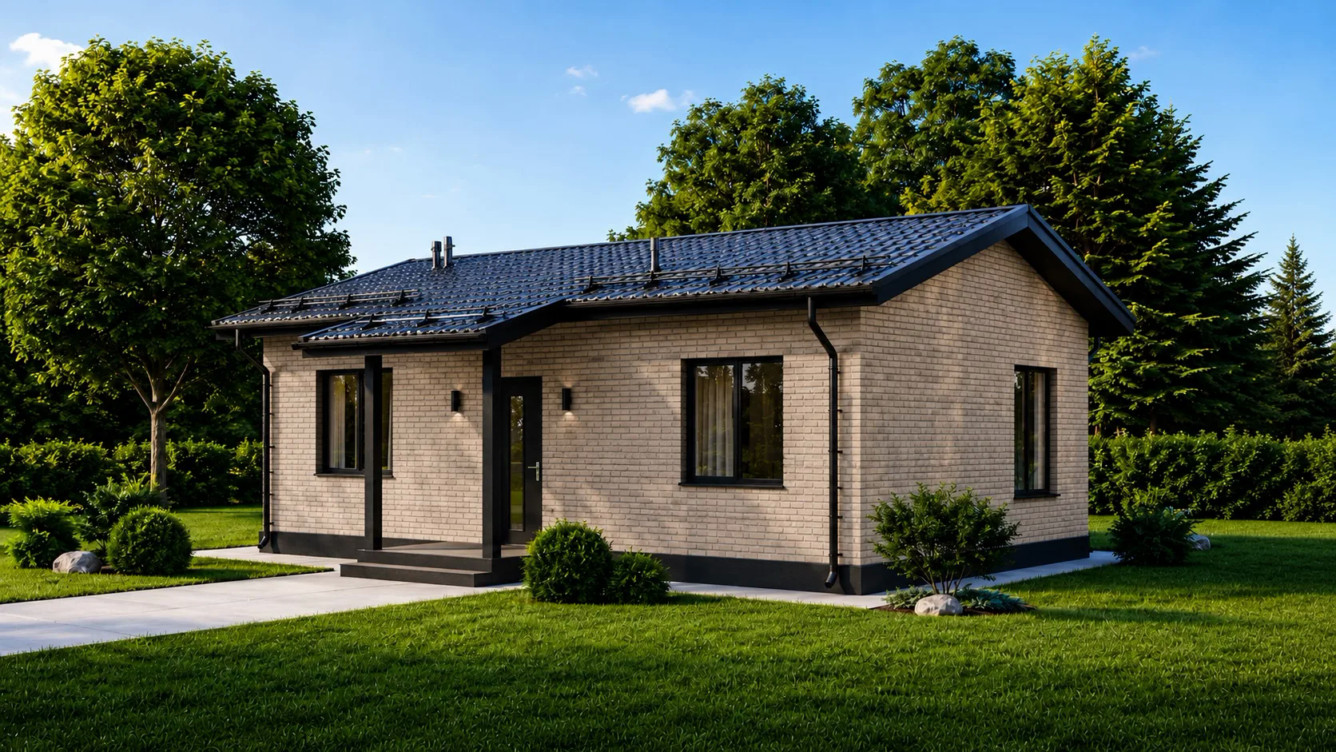
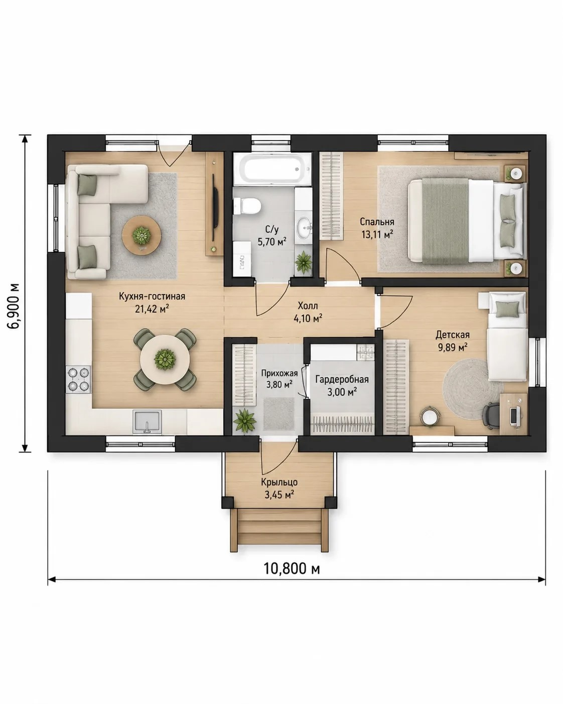
FKS 78
78 м², 1 этаж
FIRSTKEY
Планировка
Кухня-гостиная — 21,42 м²
Терраса — 12 м²
Спальня — 13,11 м²
Детская комната — 9,89 м²
Общий санузел — 5,7 м²
Гардеробная — 3 м²
02
Notes:
Материалы слайда: 1 этаж/FKS 78/78-1.webp; 1 этаж/FKS 78/d7b7b076-580a-4068-8b29-bc0fc1f8ab23.jpg. Описание: папка проекта на Яндекс Диске.

Slide 4
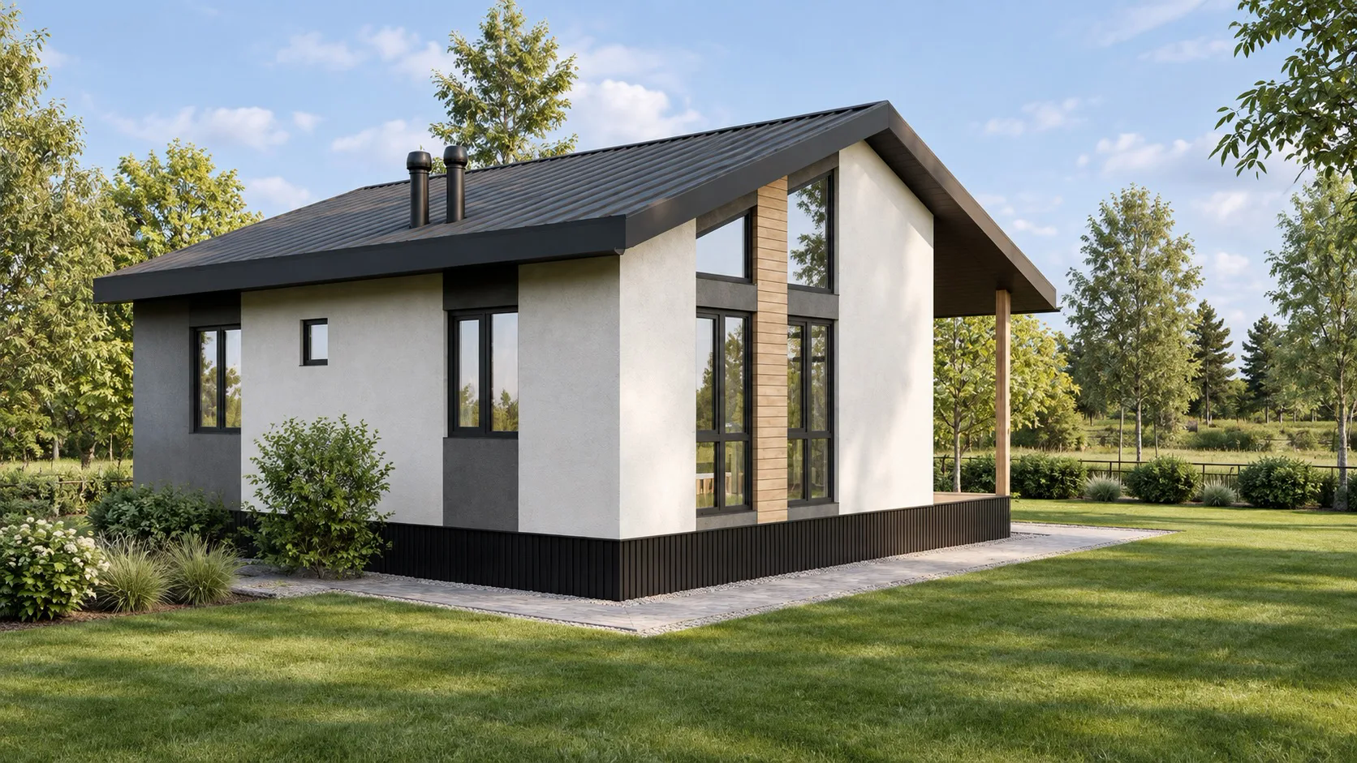
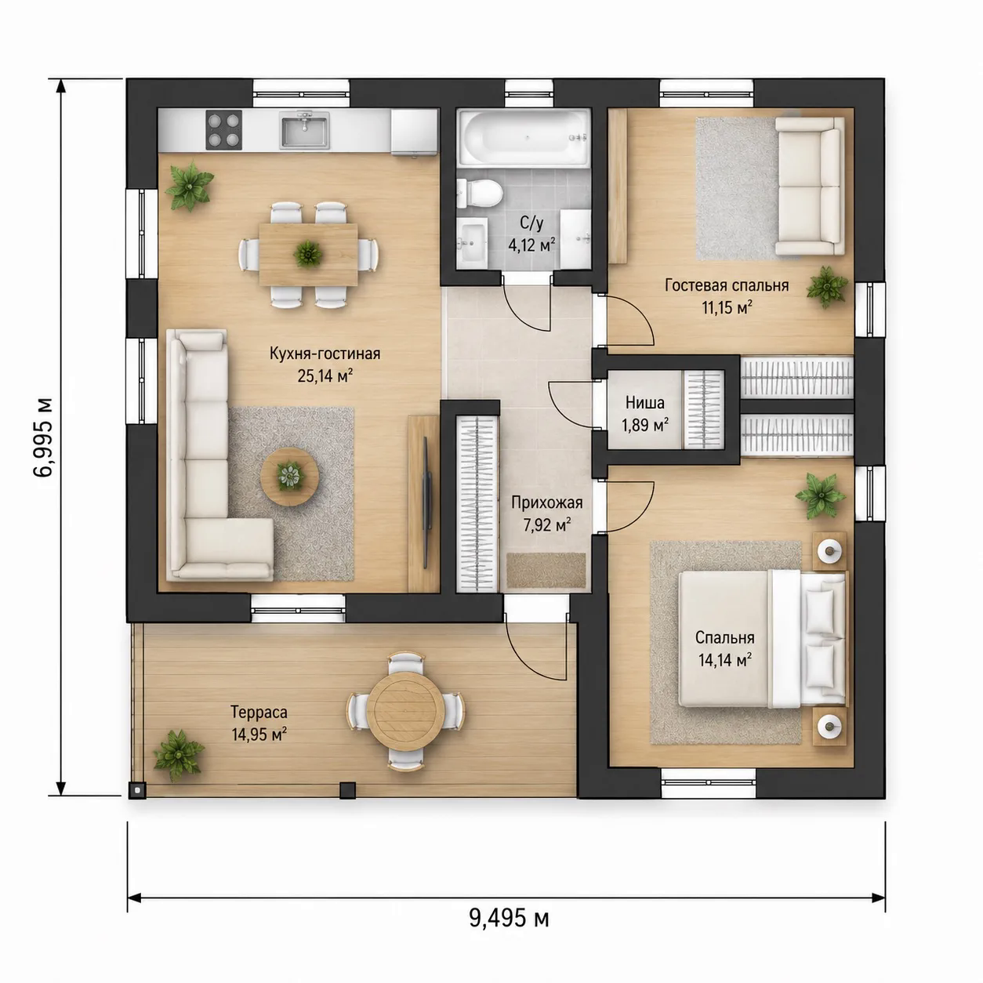
FKS 79
79 м², 1 этаж
FIRSTKEY
Планировка
Кухня-гостиная — 25,14 м²
Спальня — 14,14 м²
Гостевая спальня — 11,15 м²
Прихожая — 7,92 м²
Санузел — 4,12 м²
Ниша для хранения — 1,89 м²
Терраса — 14,95 м²
03
Notes:
Материалы слайда: 1 этаж/FKS 79/i (32).webp; 1 этаж/FKS 79/i (36).webp. Описание: папка проекта на Яндекс Диске.

Slide 5
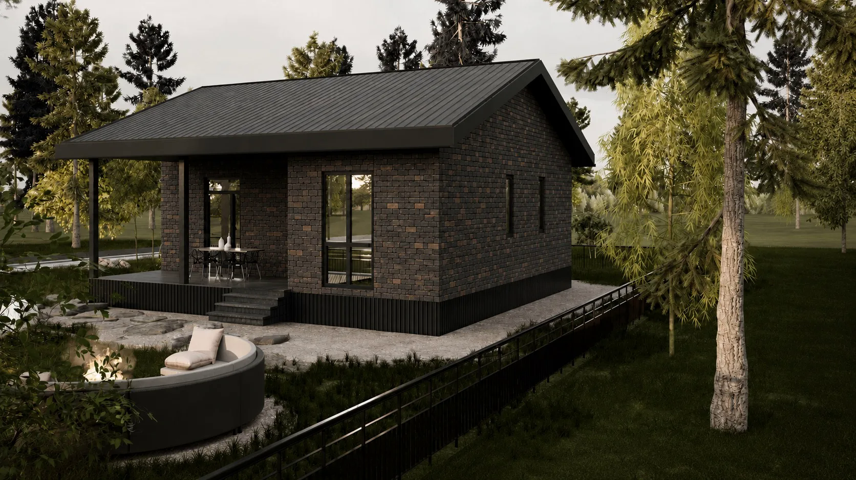
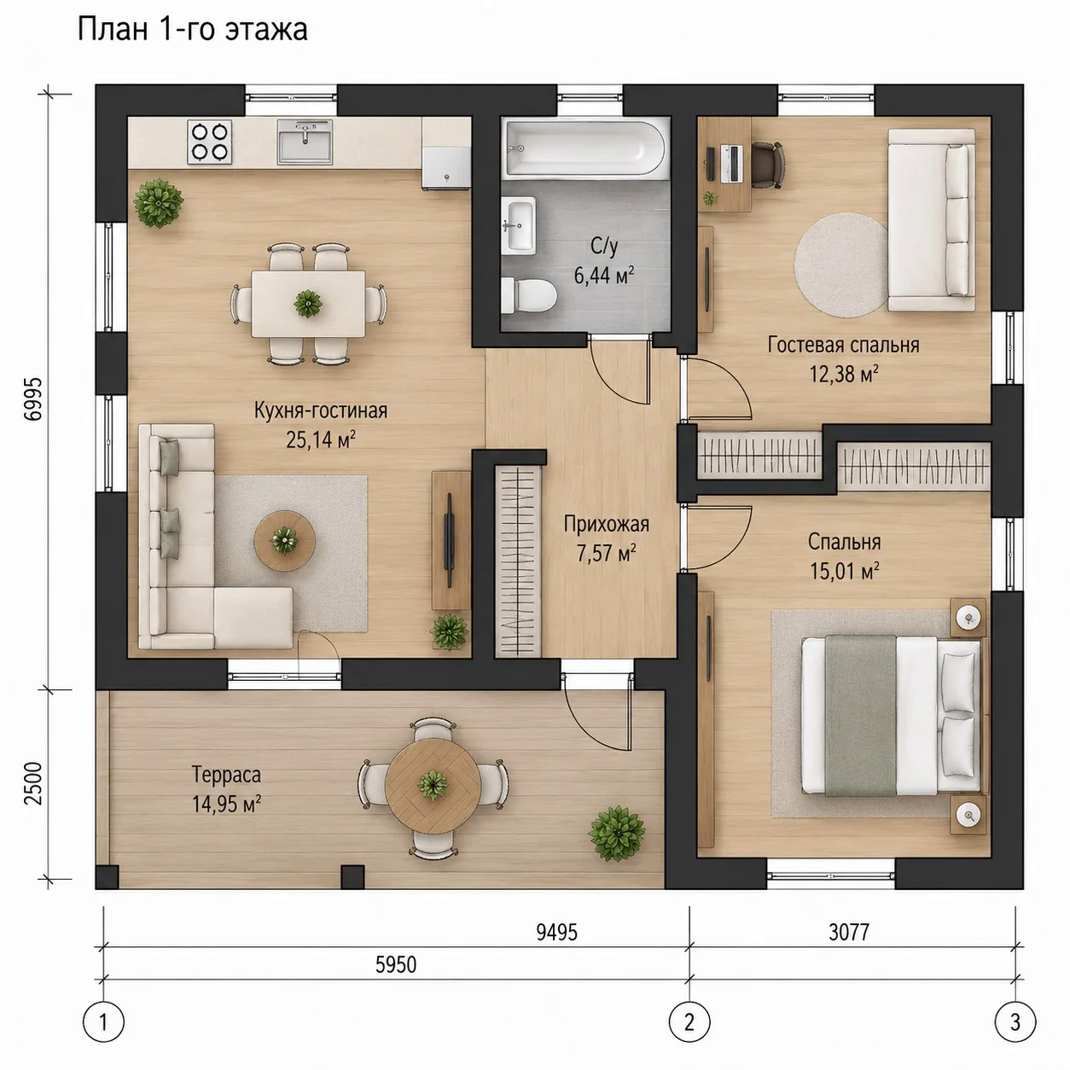
FKS 80
80 м², 1 этаж
FIRSTKEY
Планировка
Террасу — 14,95 м²
Прихожую — 7,57 м²
Кухню-гостиную — 25,14 м²
Общий санузел — 6,44 м²
Гостевую спальню — 12,38 м²
Спальню — 15,01 м²
04
Notes:
Материалы слайда: 1 этаж/FKS 80/80-1.webp; 1 этаж/FKS 80/i (10).webp. Описание: папка проекта на Яндекс Диске.

Slide 6
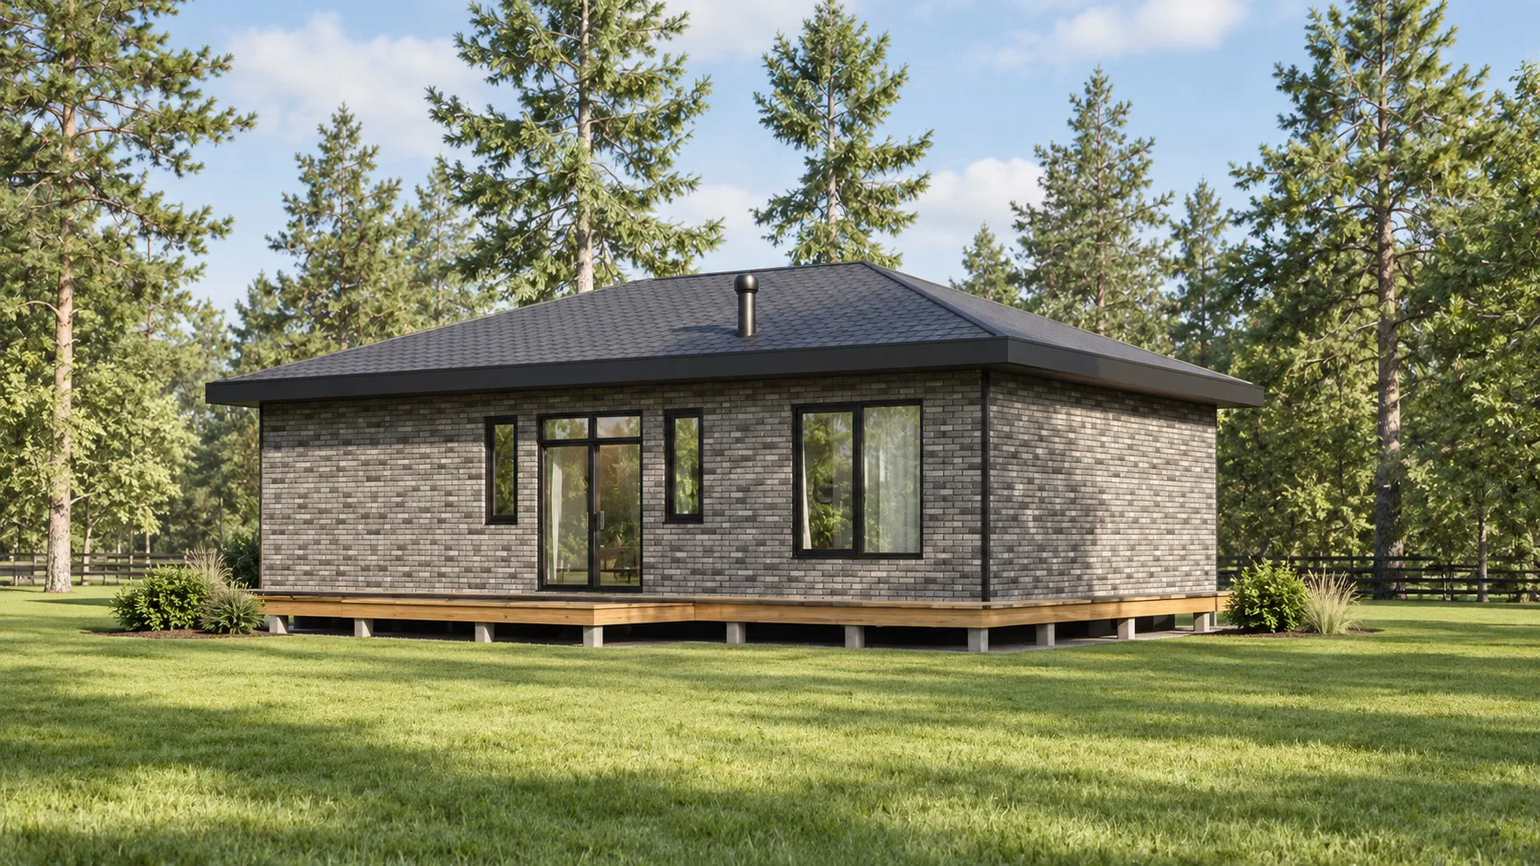
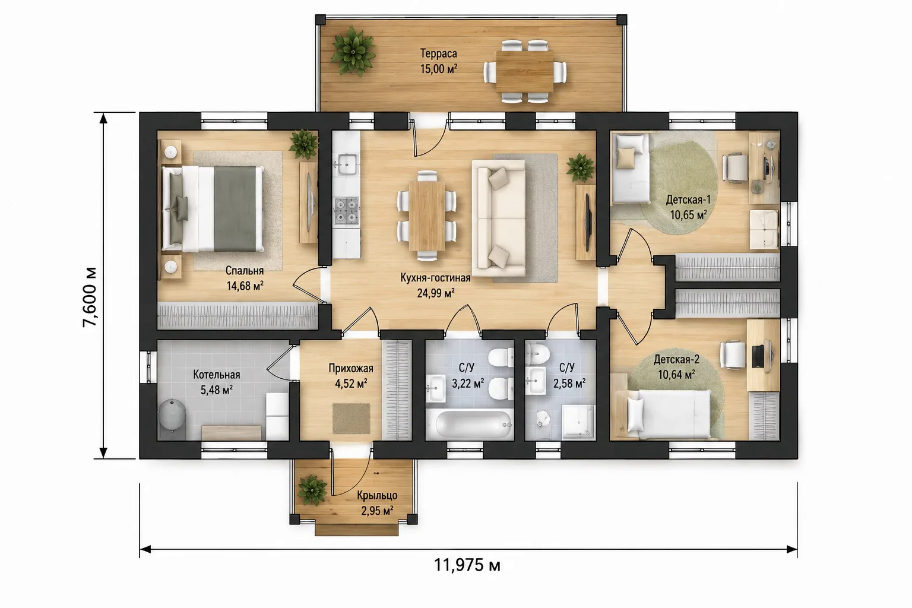
FKS 95
95 м², 1 этаж
FIRSTKEY
Планировка
Кухня-гостиная — 24,99 м²
Спальня — 14,68 м²
Две детские — 10,65 и 10,64 м²
Два санузла — 3,22 и 2,58 м²
Котельная — 5,48 м²
Прихожая — 4,52 м²
Терраса — 15 м²
Крыльцо — 2,95 м²
05
Notes:
Материалы слайда: 1 этаж/FKS 95/i (42).webp; 1 этаж/FKS 95/i (46).webp. Описание: папка проекта на Яндекс Диске.

Slide 7
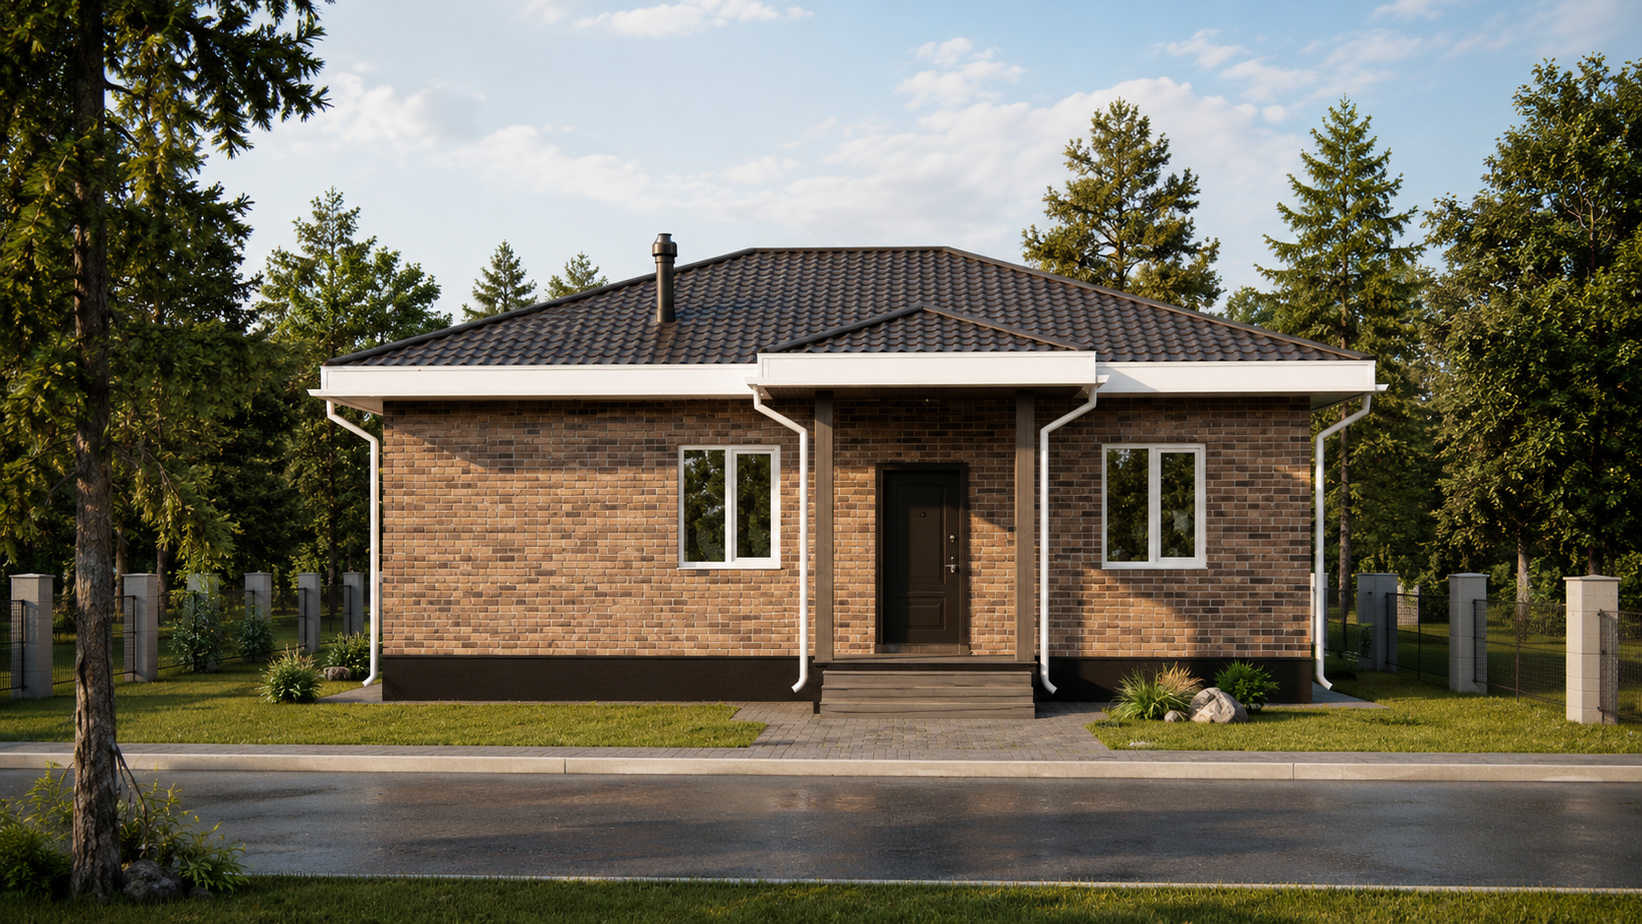
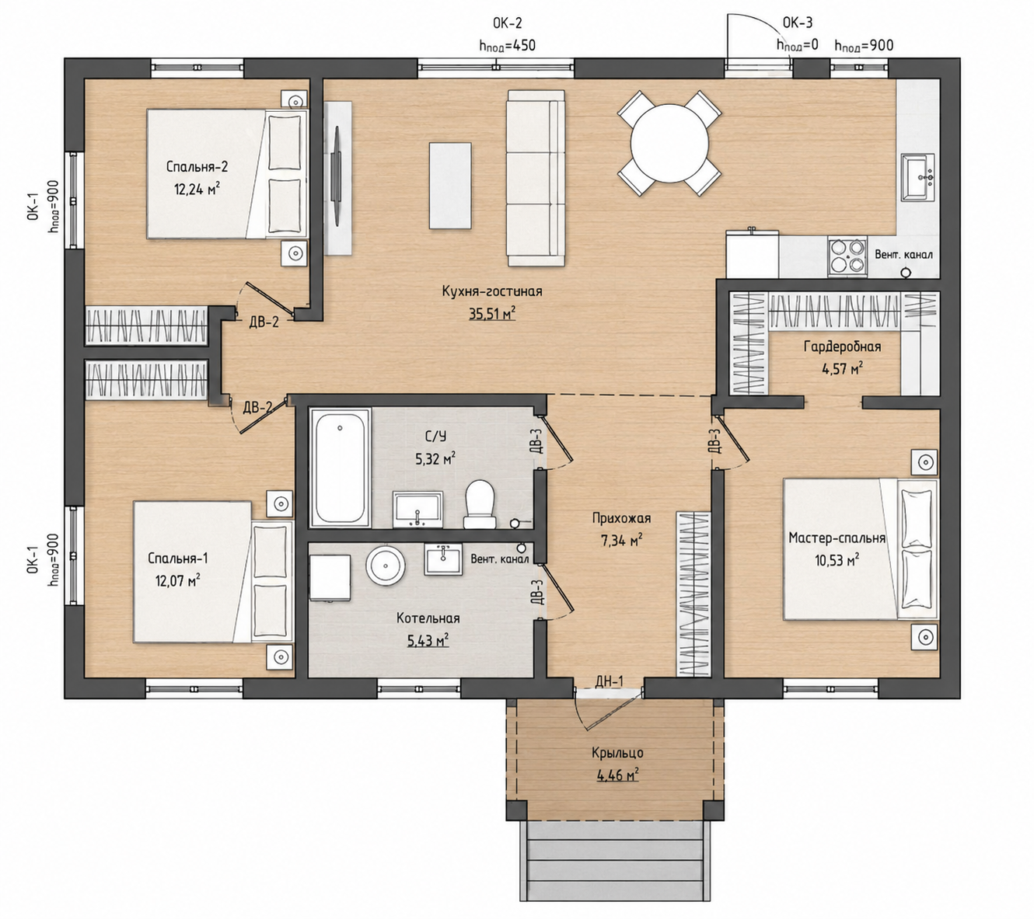
FKS 97
97 м², 1 этаж
FIRSTKEY
Планировка
Прихожую — 7,34 м²
Кухню-гостиную — 35,51 м²
Мастер-спальню — 10,53 м² с гардеробной 4,57 м²
Две спальни — 12,07 м² и 12,24 м²
Общий санузел — 5,32 м²
Котельную — 5,43 м²
06
Notes:
Материалы слайда: 1 этаж/FKS 97/0FBC340C-A439-4B63-B90B-E2D12190CA94.png; 1 этаж/FKS 97/50E0547B-4009-4307-85D3-B0277D345823.png. Описание: папка проекта на Яндекс Диске.

Slide 8
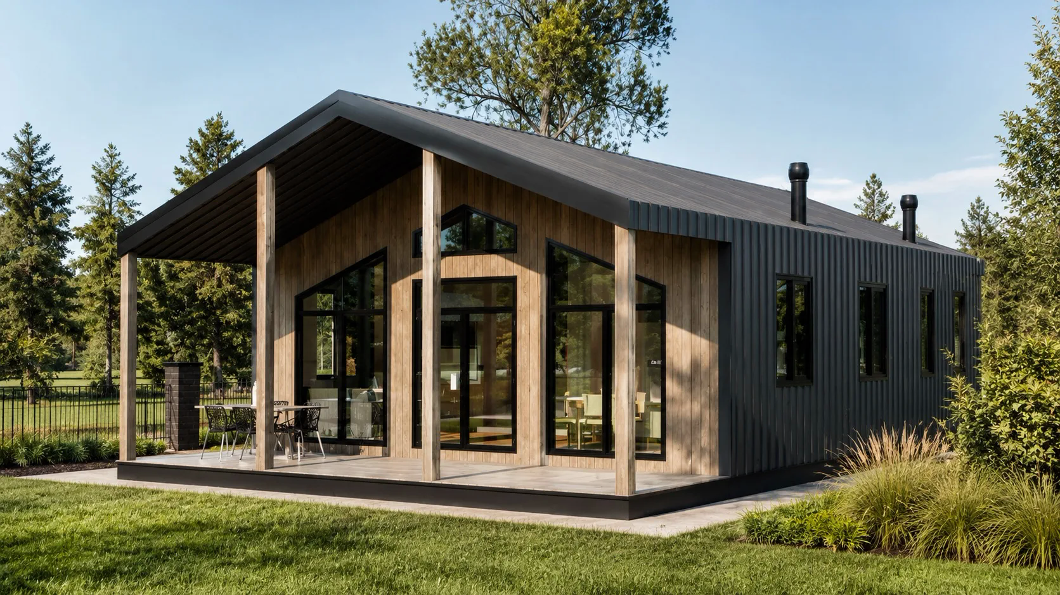
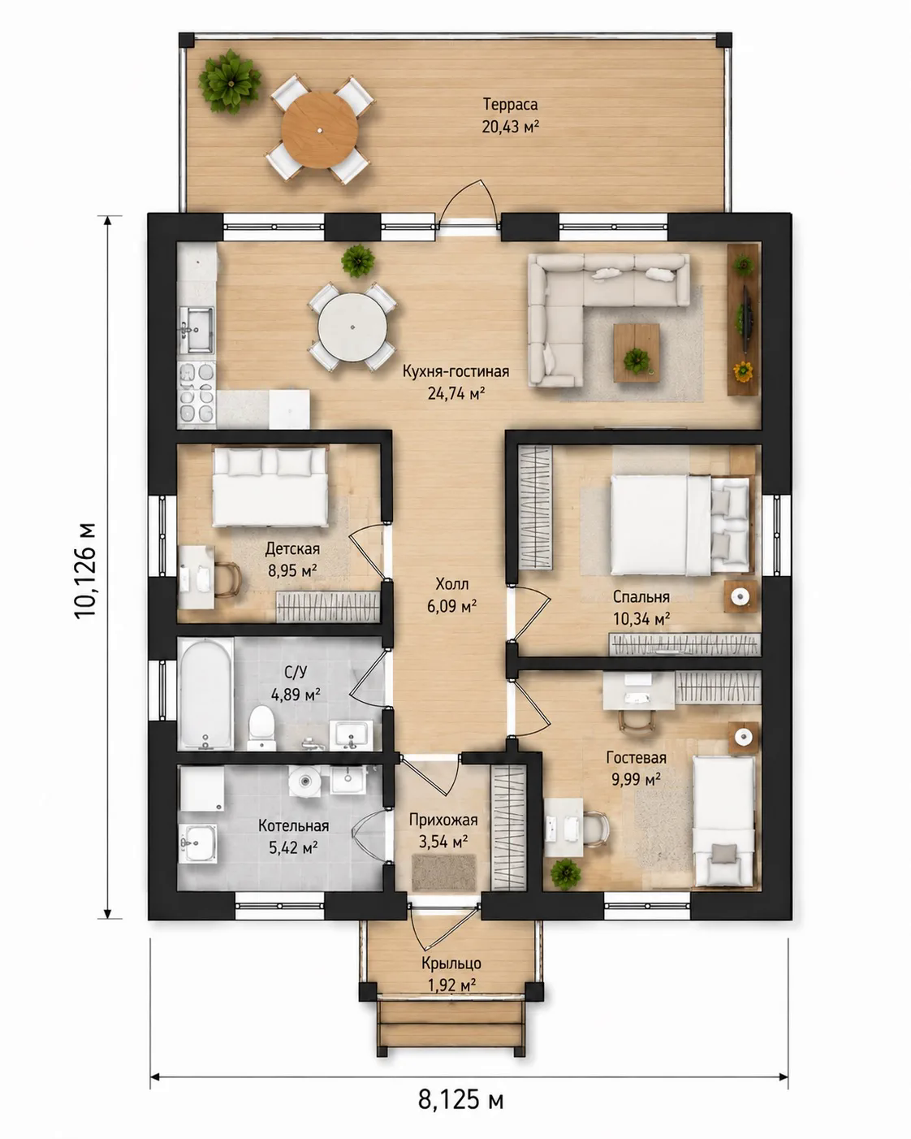
FKS 100
100 м², 1 этаж
FIRSTKEY
Планировка
Террасу — 20,43 м²
Кухню-гостиную — 24,74 м²
Детскую комнату — 8,95 м²
Спальню — 10,34 м²
Гостевую спальню — 9,99 м²
Общий санузел — 8,89 м²
Котельную — 5,42 м²
Прихожую — 3,54 м²
Холл — 6,09 м²
Крыльцо — 1,92 м²
07
Notes:
Материалы слайда: 1 этаж/FKS 100/100-2.webp; 1 этаж/FKS 100/i (19).webp. Описание: папка проекта на Яндекс Диске.

Slide 9
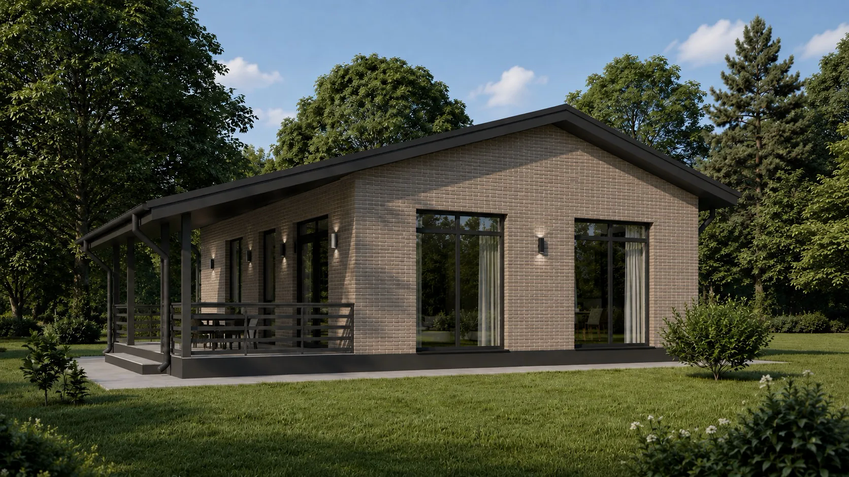
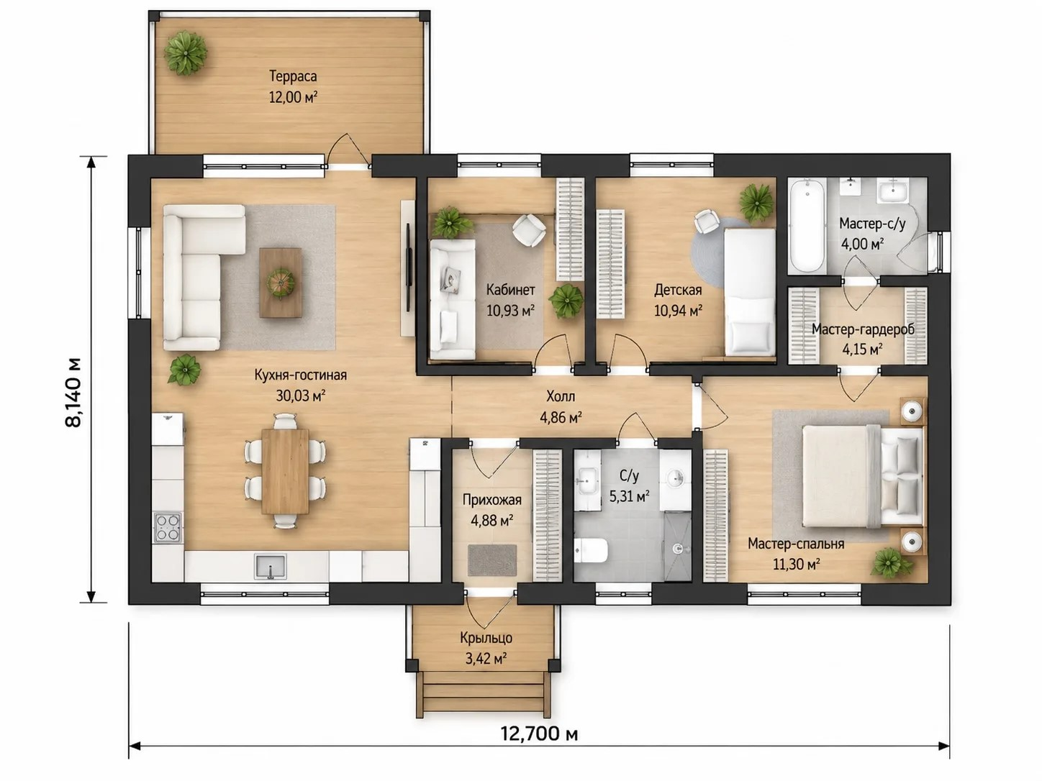
FKS 107
107 м², 1 этаж
FIRSTKEY
Планировка
Террасу — 12 м²
Кухню-гостиную — 30 м²
Мастер-спальню — 11,3 м² с гардеробной 4,15 м² и собственным санузлом 4 м²
Детскую комнату — 10,94 м²
Кабинет — 10,93 м²
Общий санузел — 5,37 м²
08
Notes:
Материалы слайда: 1 этаж/FKS 107/107-1.webp; 1 этаж/FKS 107/1000fc2a-9842-4f74-9f37-a86363b98fe5.jpg. Описание: папка проекта на Яндекс Диске.

Slide 10
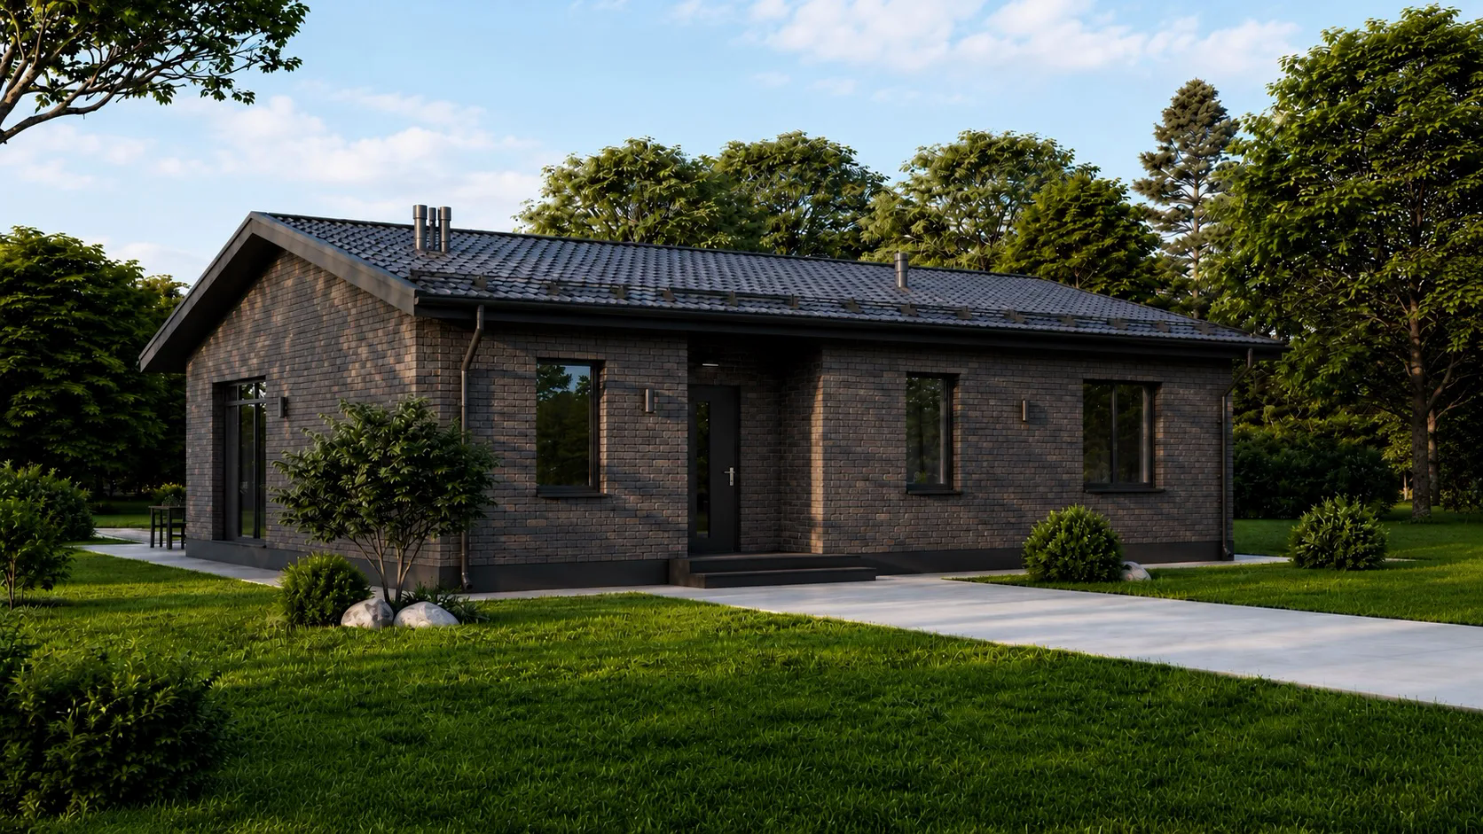
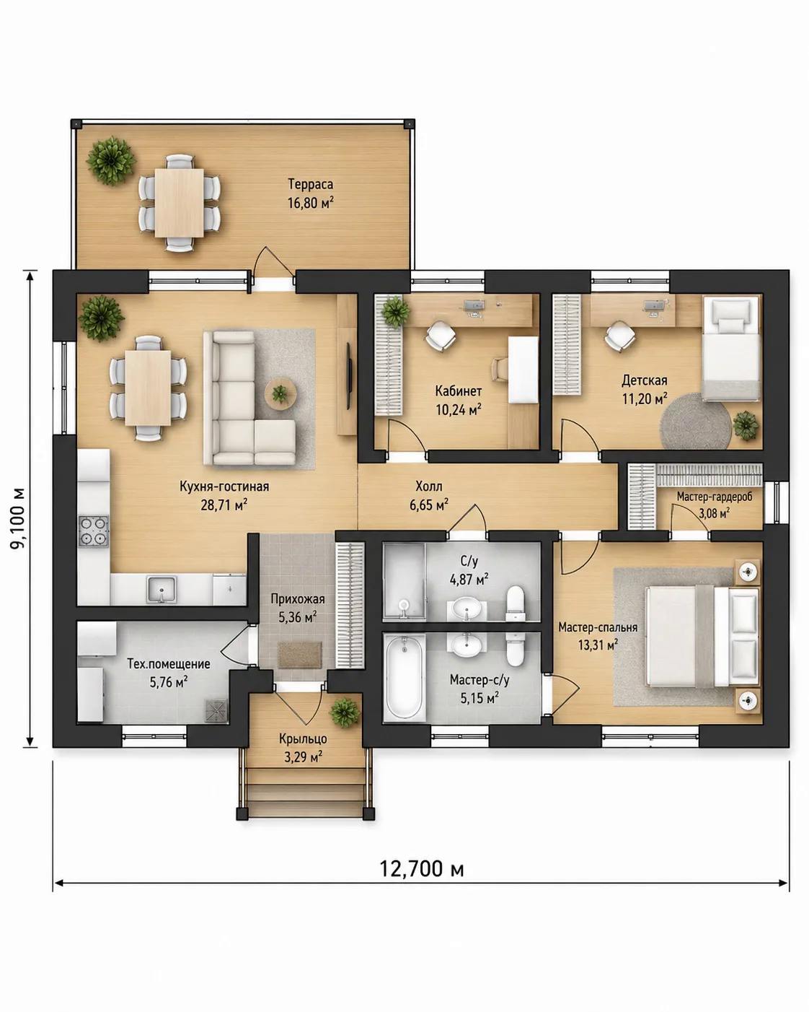
FKS 117
117 м², 1 этаж
FIRSTKEY
С террасой
Без террасы
Планировка
Терраса — 16,8 м²
Кухня-гостиная — 28,71 м²
Кабинет — 10,24 м²
Детская комната — 11,02 м²
Мастер-спальня — 13,31 м² с гардеробной 3,08 м² и санузлом 5,13 м²
Общий санузел — 4,87 м²
Котельная — 5,76 м²
09
Notes:
Материалы слайда: 1 этаж/FKS 117/117-1.webp; 1 этаж/FKS 117/i (21).webp; 1 этаж/FKS 117/без террасы.jpg. Описание: папка проекта на Яндекс Диске.

Slide 11
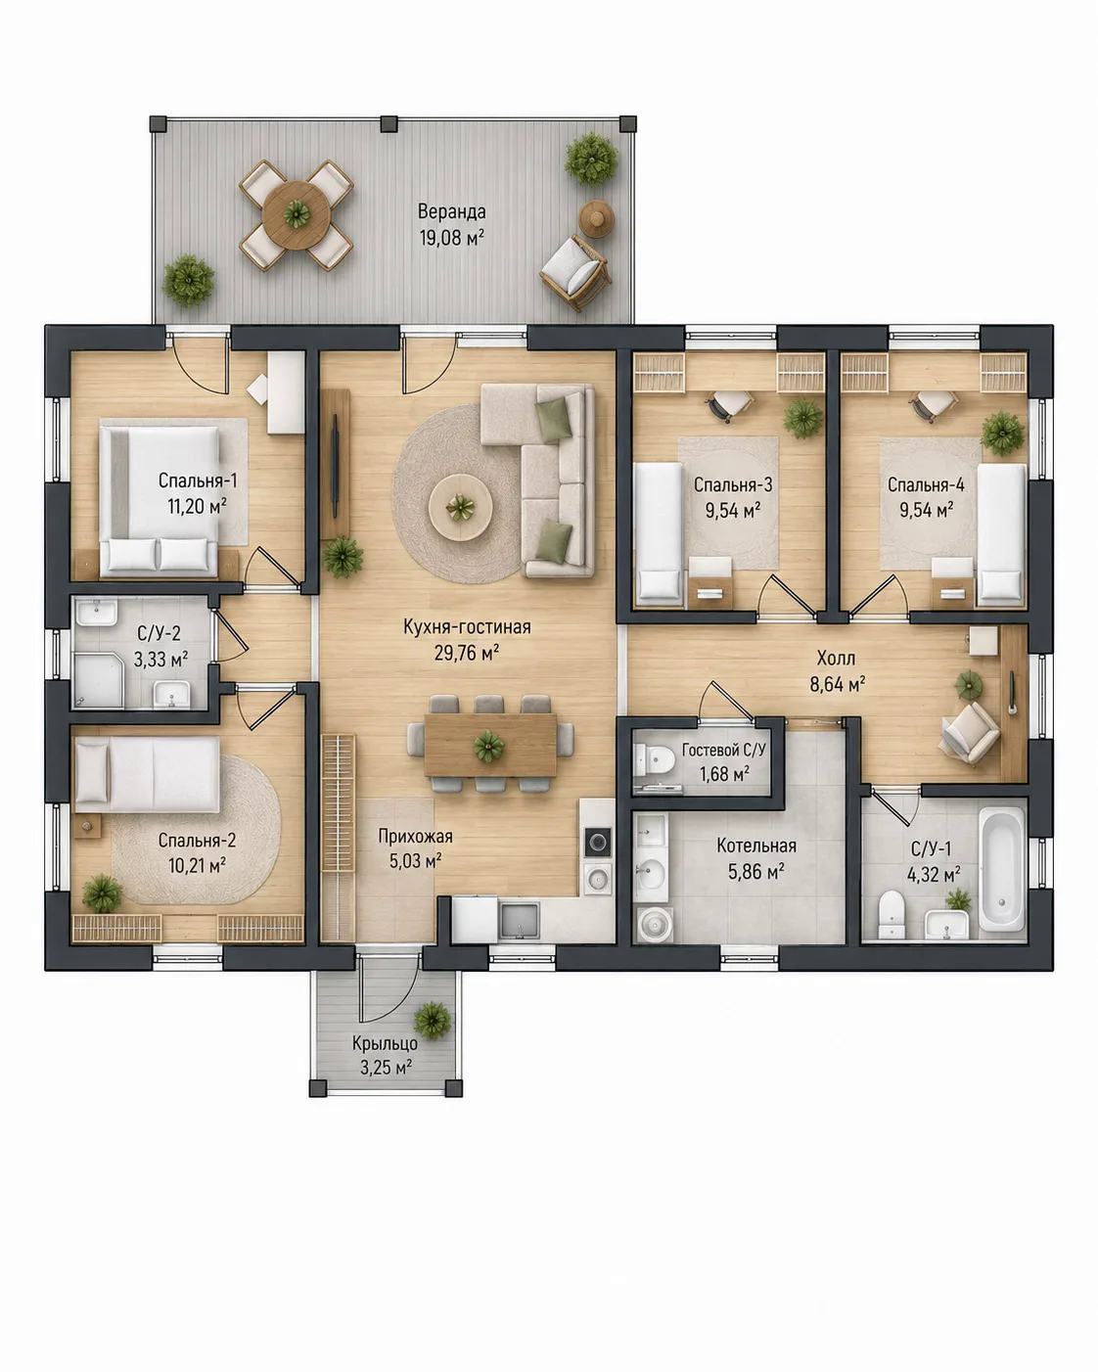
FKS 121
121 м², 1 этаж
FIRSTKEY
Планировка
Веранда — 19,08 м²
Кухня-гостиная — 29,76 м²
Четыре спальни — 11,20, 10,21, 9,54 и 9,54 м²
Три санузла — 4,32, 3,33 и 1,68 м²
Котельная — 5,86 м²
Прихожая — 5,03 м²
Холл — 8,64 м²
Крыльцо — 3,25 м²
10
Notes:
Материалы слайда: 1 этаж/FKS 121/46021DC2-6FA1-4C2B-B689-3409CCECD8C7.png; 1 этаж/FKS 121/i (12).webp. Описание: папка проекта на Яндекс Диске.

Slide 12
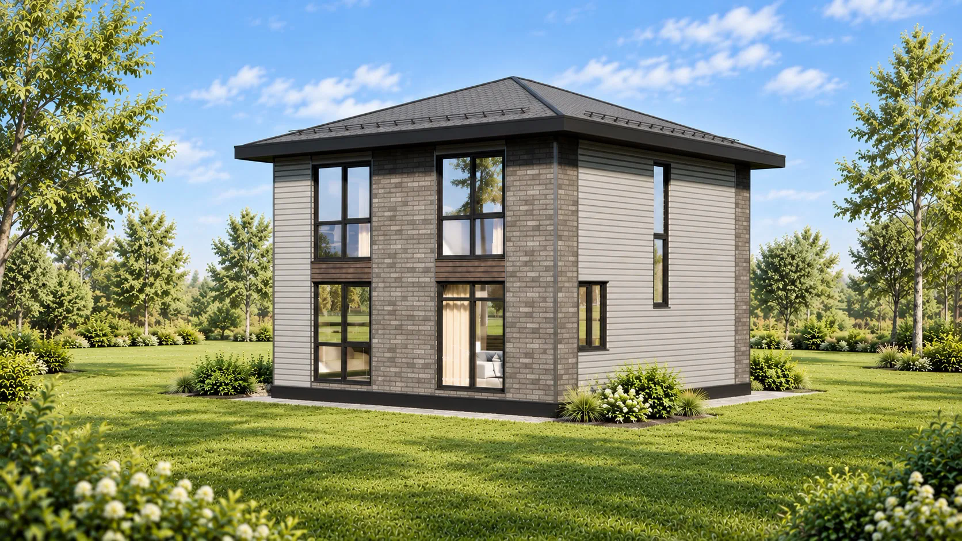
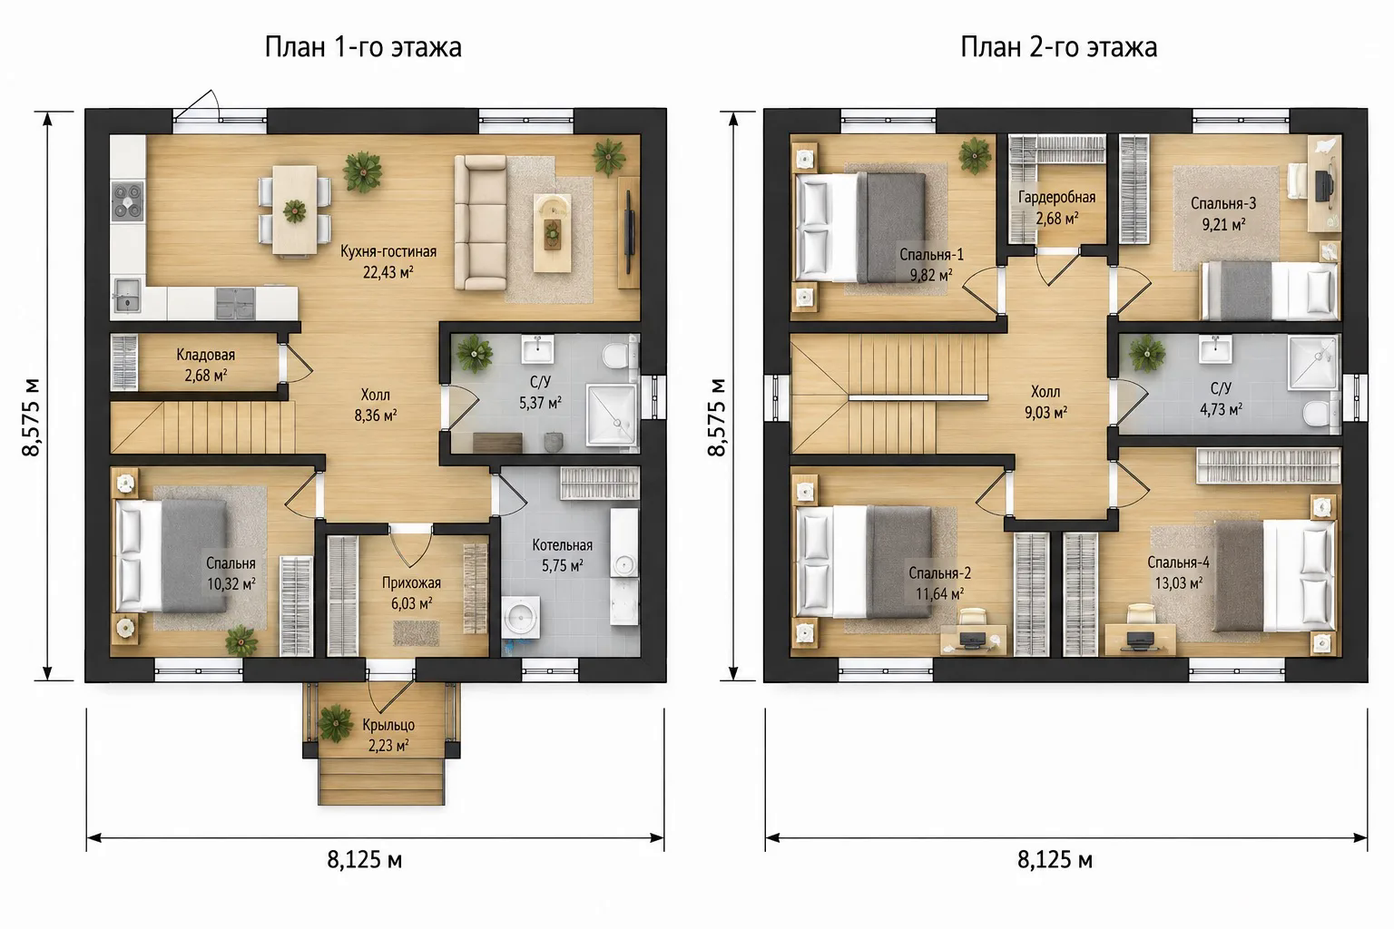
FKS 124
124 м², 2 этажа
FIRSTKEY
Первый этаж
Второй этаж
Кухня-гостиная — 22,43 м²
Спальня — 10,32 м²
Санузел — 5,37 м²
Котельная — 5,75 м²
Кладовая — 2,68 м²
Прихожая — 6,03 м²
Холл — 8,36 м²
Крыльцо — 2,23 м²
Четыре спальни — 9,82, 11,64, 9,21 и 13,03 м²
Гардеробная — 2,68 м²
Санузел — 4,73 м²
Холл — 9,03 м²
11
Notes:
Материалы слайда: 2 этажа/FKS 124/i (67).webp; 2 этажа/FKS 124/i (71).webp. Описание: папка проекта на Яндекс Диске.

Slide 13
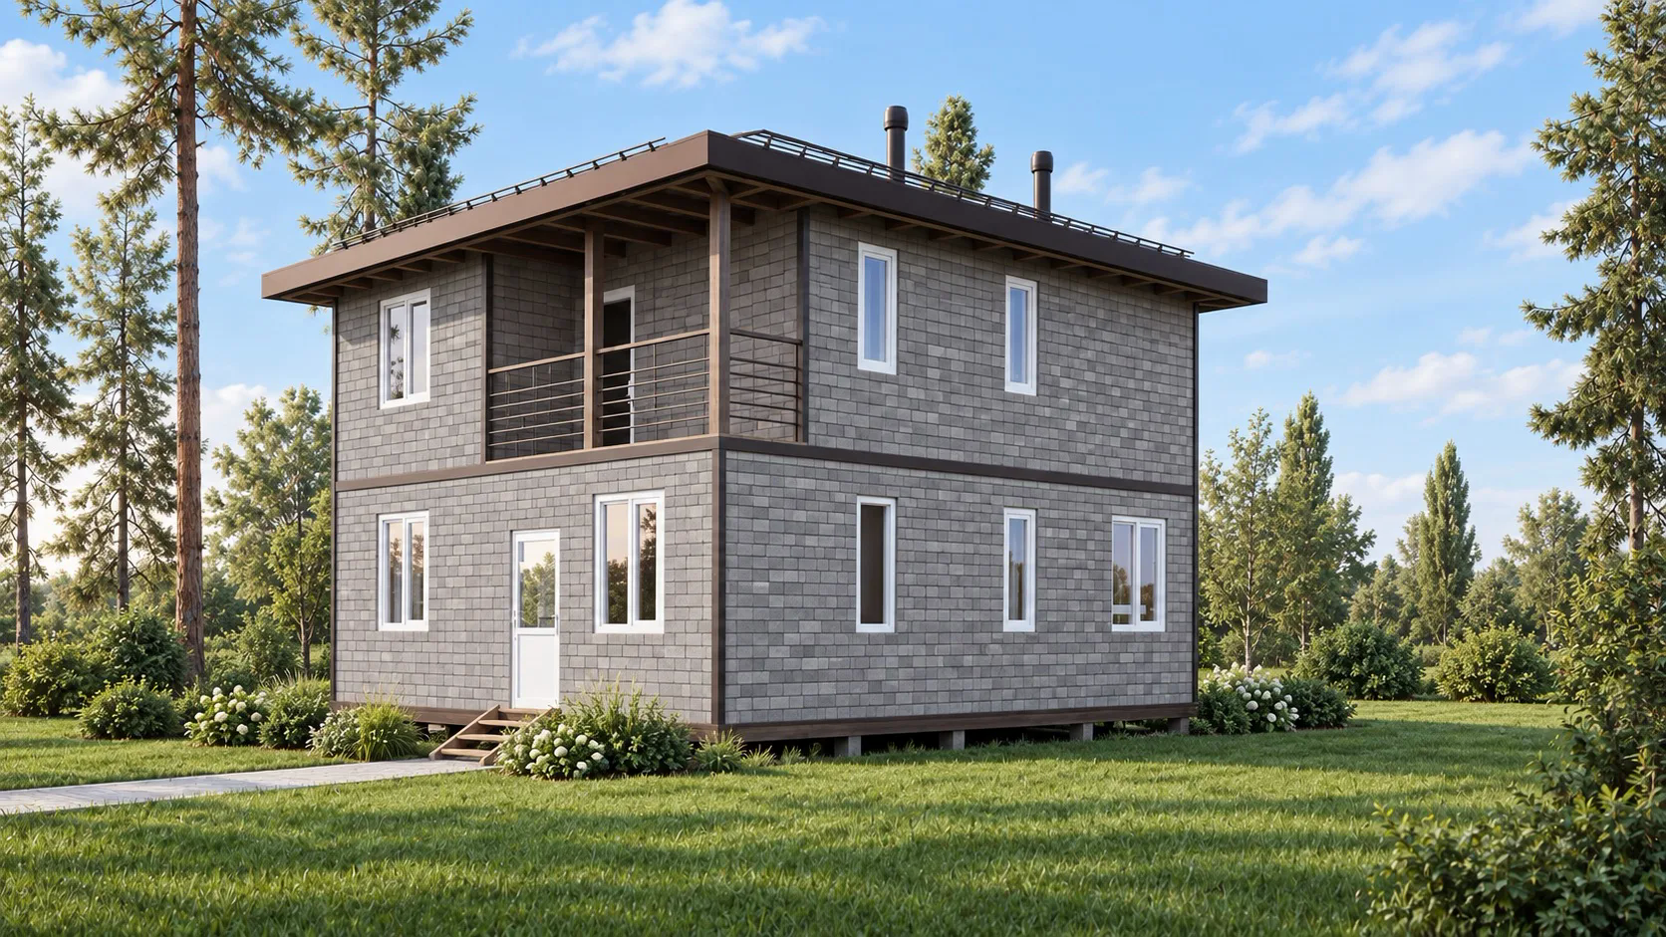
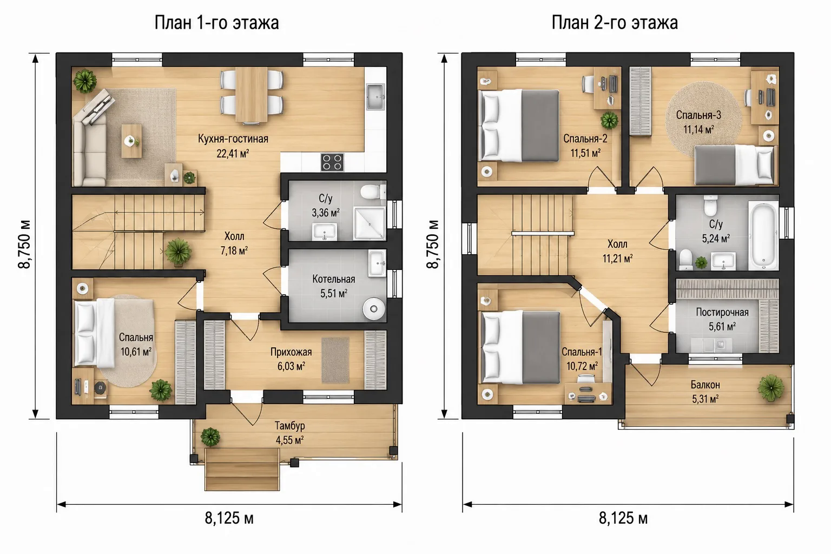
FKS 125
125 м², 2 этажа
FIRSTKEY
Первый этаж
Второй этаж
Кухня-гостиная — 22,41 м²
Спальня — 10,61 м²
Санузел — 3,36 м²
Котельная — 5,51 м²
Прихожая — 6,03 м²
Холл — 7,18 м²
Тамбур — 4,55 м²
Три спальни — 10,72, 11,51 и 11,14 м²
Санузел — 5,24 м²
Постирочная — 5,61 м²
Холл — 11,21 м²
Балкон — 5,31 м²
12
Notes:
Материалы слайда: 2 этажа/FKS 125/i (72).webp; 2 этажа/FKS 125/i (76).webp. Описание: папка проекта на Яндекс Диске.

Slide 14
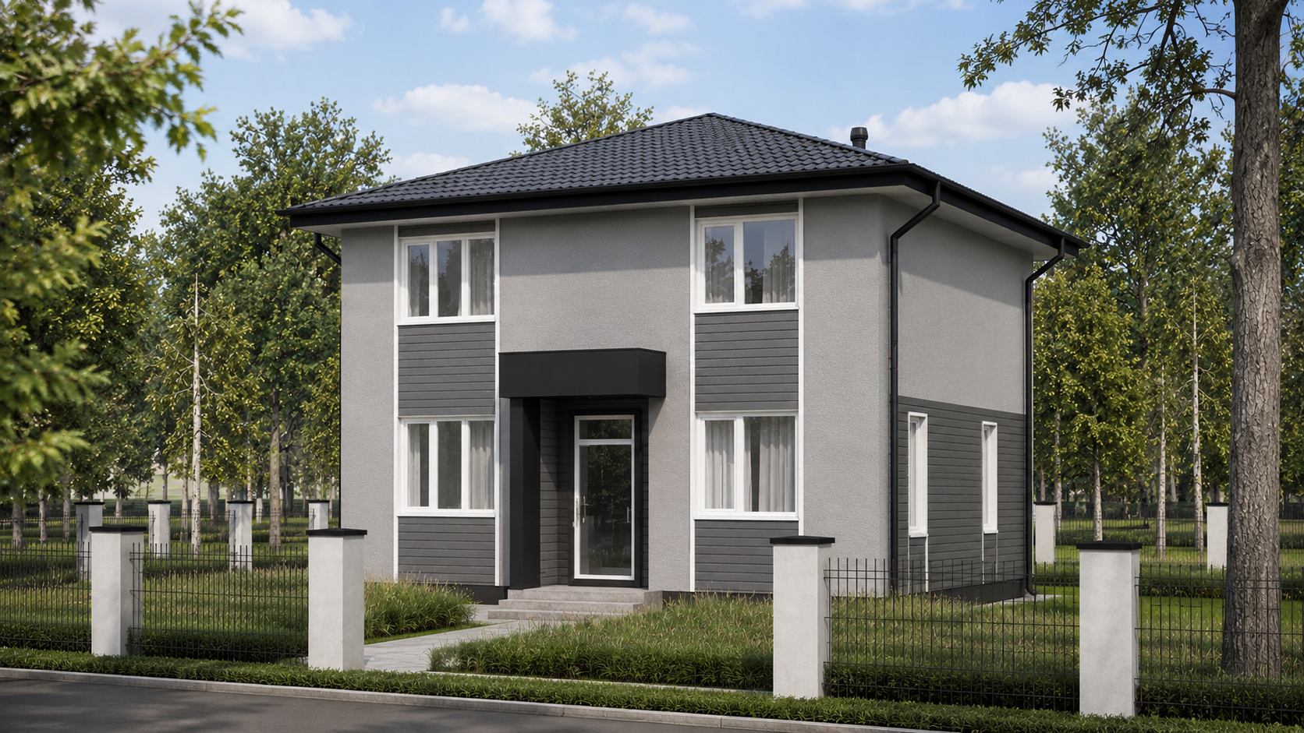
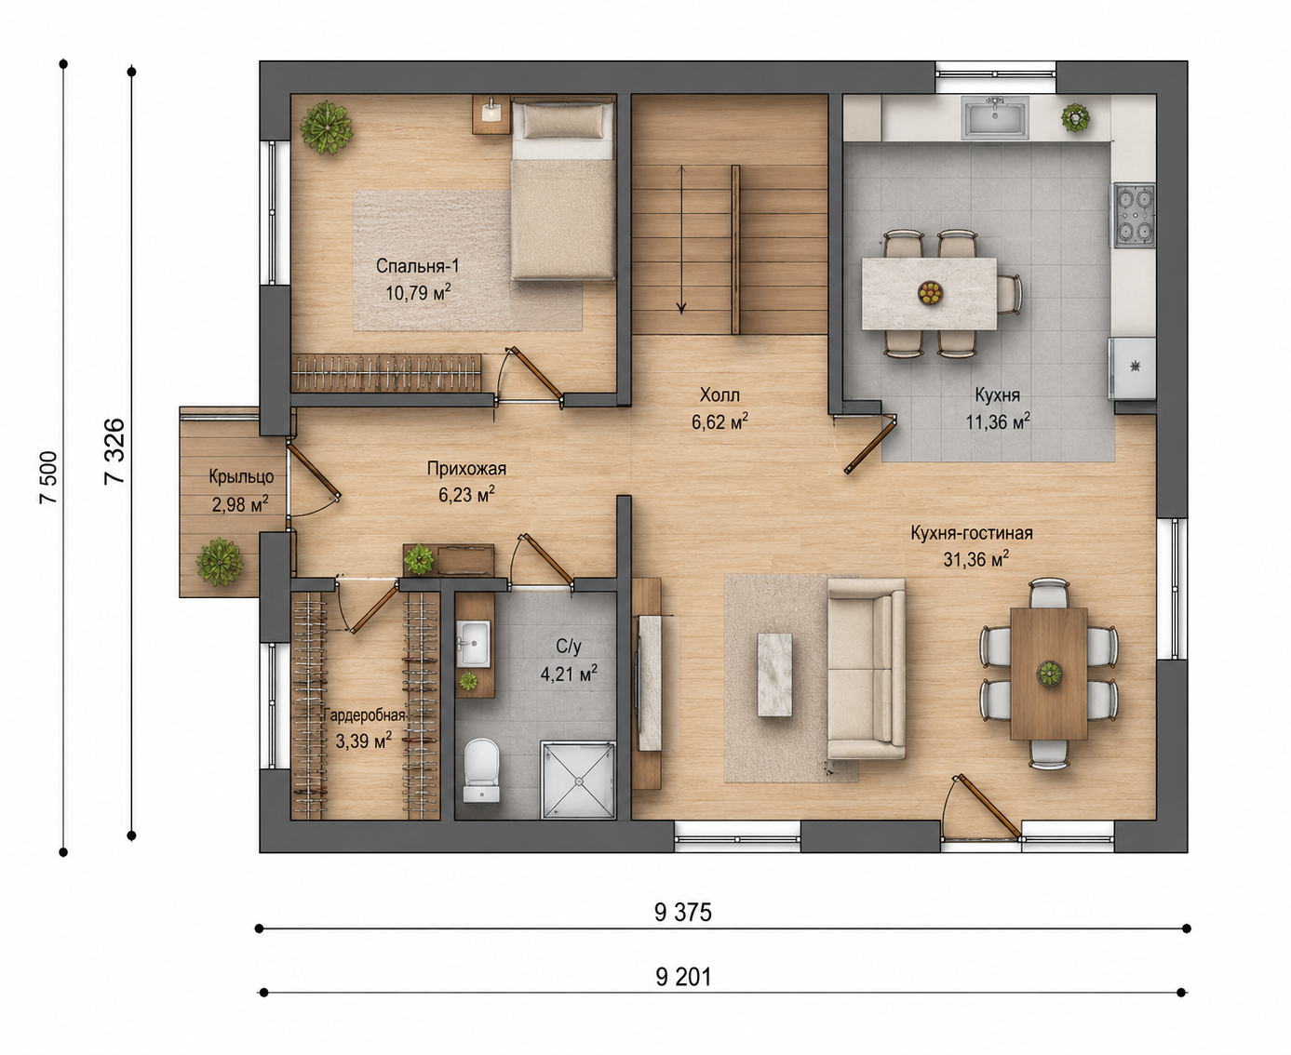
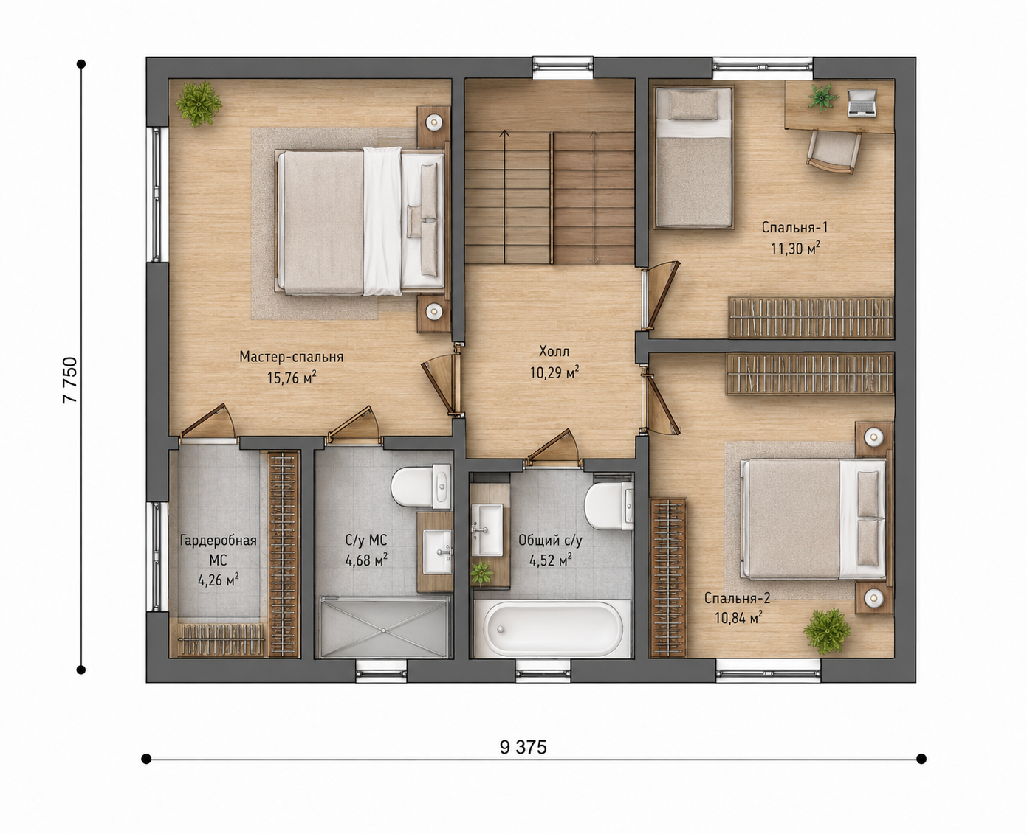
FKS 127
127 м², 2 этажа
FIRSTKEY
Первый этаж
Второй этаж
Первый этаж
Второй этаж
Кухню-гостиную — 31,36 м²
Спальню — 10,79 м²
Гардеробную — 3,39 м²
Общий санузел — 4,21 м²
Прихожую — 6,23 м²
Холл — 6,62 м²
Крыльцо — 2,98 м²
Мастер-спальню — 15,76 м² с гардеробной 4,26 м² и собственным санузлом 4,68 м²
Две спальни — 11,30 м² и 10,84 м²
Общий санузел — 4,52 м²
Холл — 10,29 м²
13
Notes:
Материалы слайда: 2 этажа/FKS 127/084D3EE4-8E49-421F-BA1B-11068C11BEBE.png; 2 этажа/FKS 127/8E5B43E8-E405-41CF-A7B6-CA0623EEA60C.png; 2 этажа/FKS 127/F06D95AF-CDDC-428E-9895-C23713569836.png. Описание: папка проекта на Яндекс Диске.

Slide 15
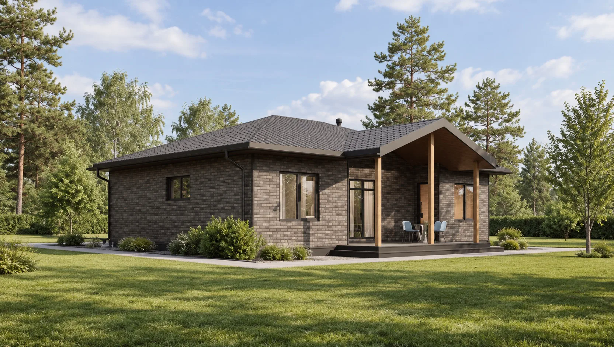
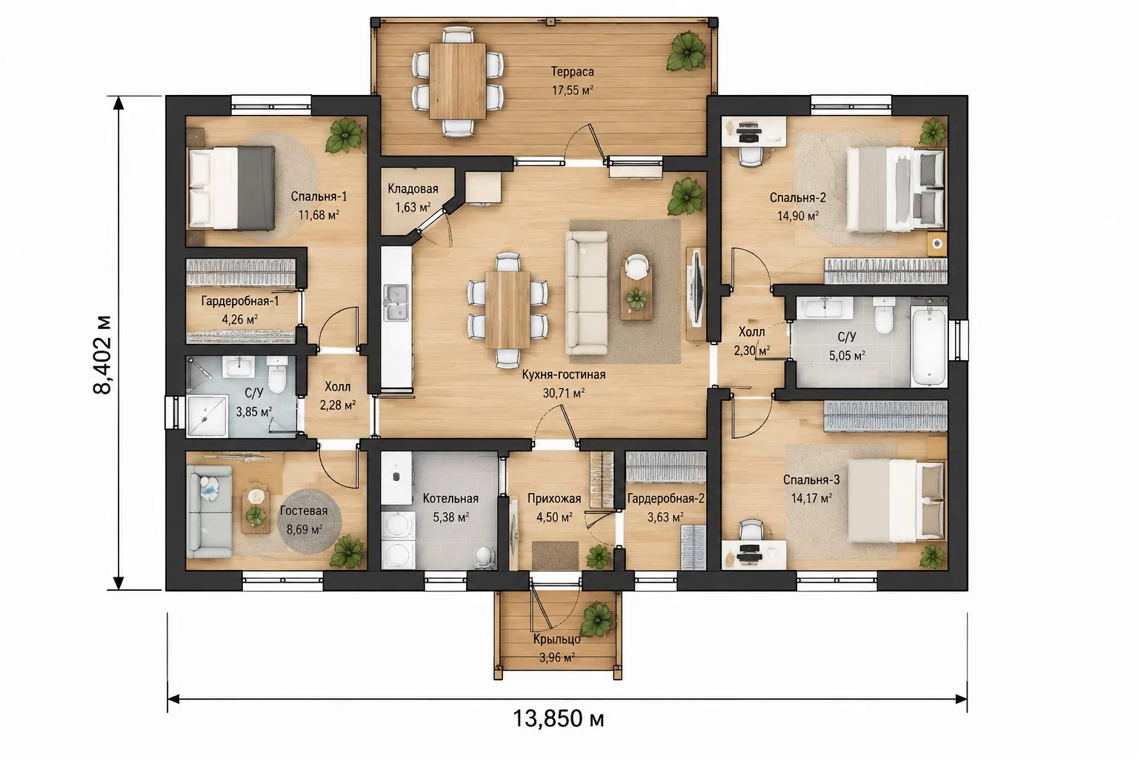
FKS 135
135 м², 1 этаж
FIRSTKEY
Планировка
Кухня-гостиная — 30,71 м²
Три спальни — 11,68, 14,90 и 14,17 м²
Гостевая — 8,69 м²
Два санузла — 3,85 и 5,05 м²
Две гардеробные — 4,26 и 3,63 м²
Котельная — 5,38 м²
Прихожая — 4,50 м²
Кладовая — 1,63 м²
Два холла — 2,28 и 2,30 м²
Терраса — 17,55 м²
Крыльцо — 3,96 м²
14
Notes:
Материалы слайда: 1 этаж/FKS 135/i (37).webp; 1 этаж/FKS 135/i (41).webp. Описание: папка проекта на Яндекс Диске.

Slide 16
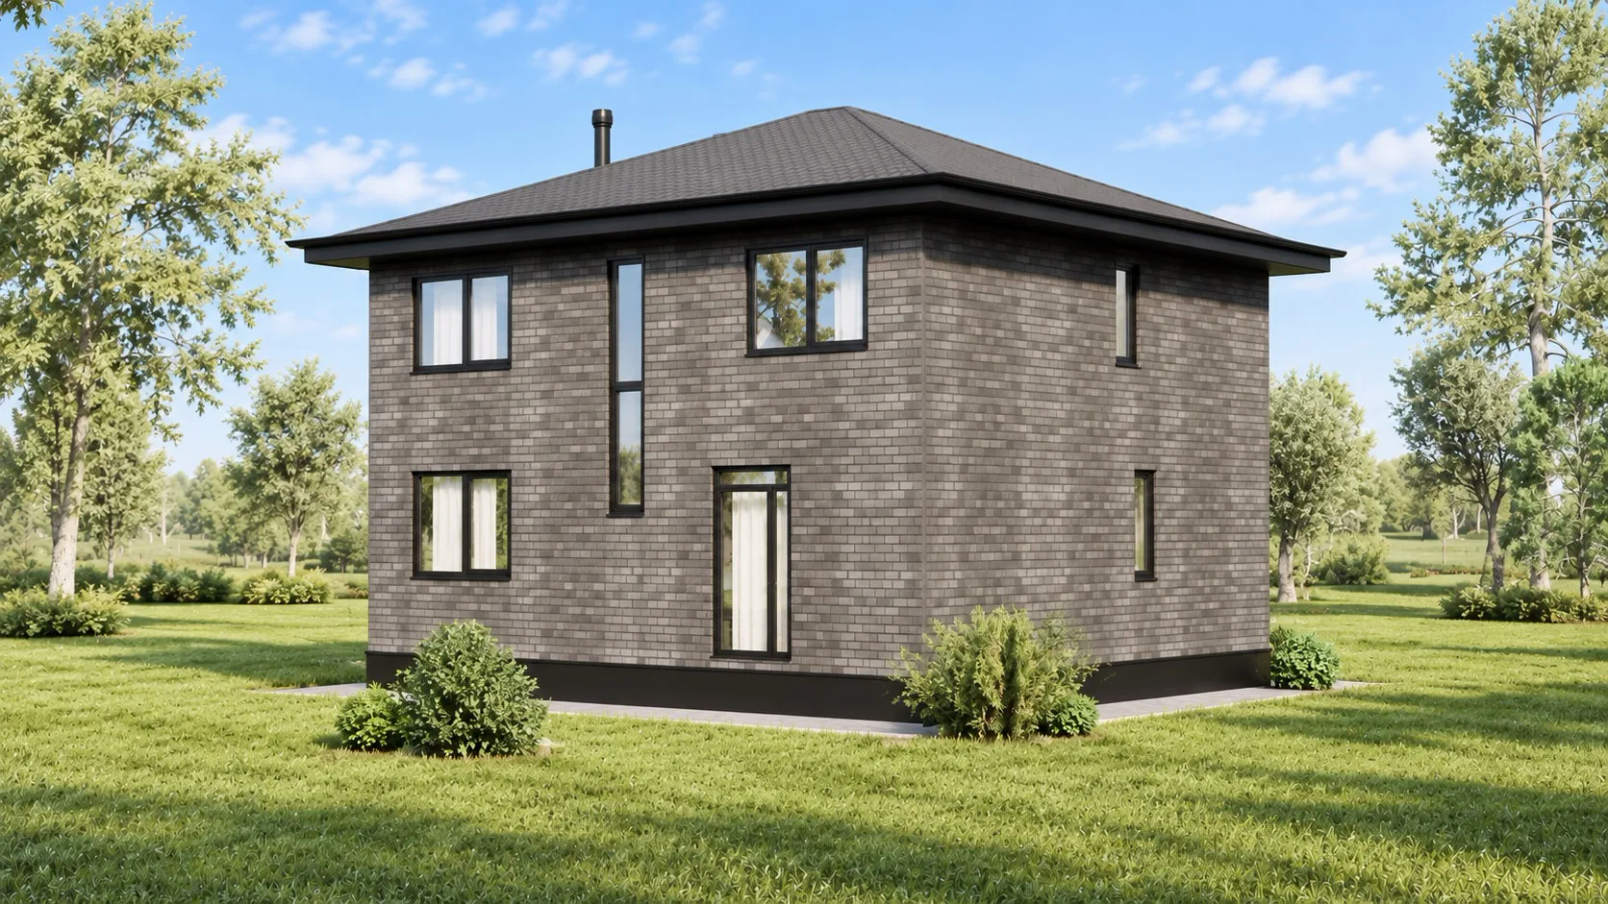
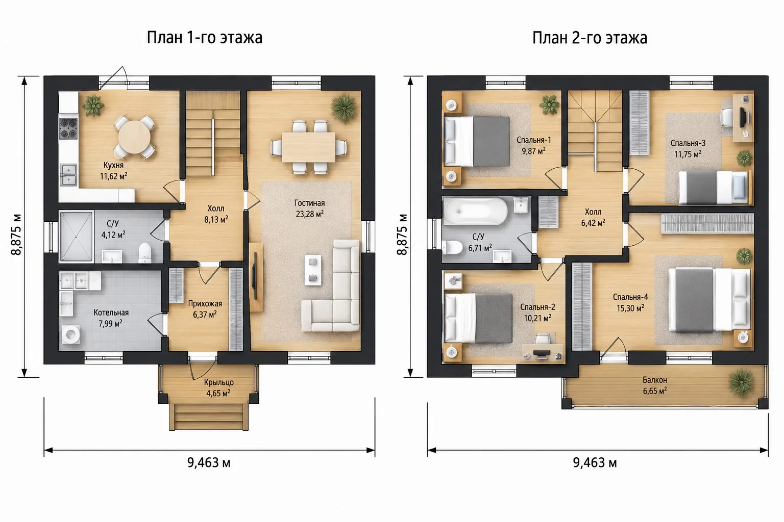
FKS 141
141 м², 2 этажа
FIRSTKEY
Первый этаж
Второй этаж
Гостиная — 23,28 м²
Отдельная кухня — 11,62 м²
Санузел — 4,12 м²
Котельная — 7,99 м²
Прихожая — 6,37 м²
Холл — 8,13 м²
Крыльцо — 4,65 м²
Четыре спальни — 9,87, 10,21, 11,75 и 15,30 м²
Санузел — 6,71 м²
Холл — 6,42 м²
Балкон — 6,65 м²
15
Notes:
Материалы слайда: 2 этажа/FKS 141/i (77).webp; 2 этажа/FKS 141/i (81).webp. Описание: папка проекта на Яндекс Диске.

Slide 17
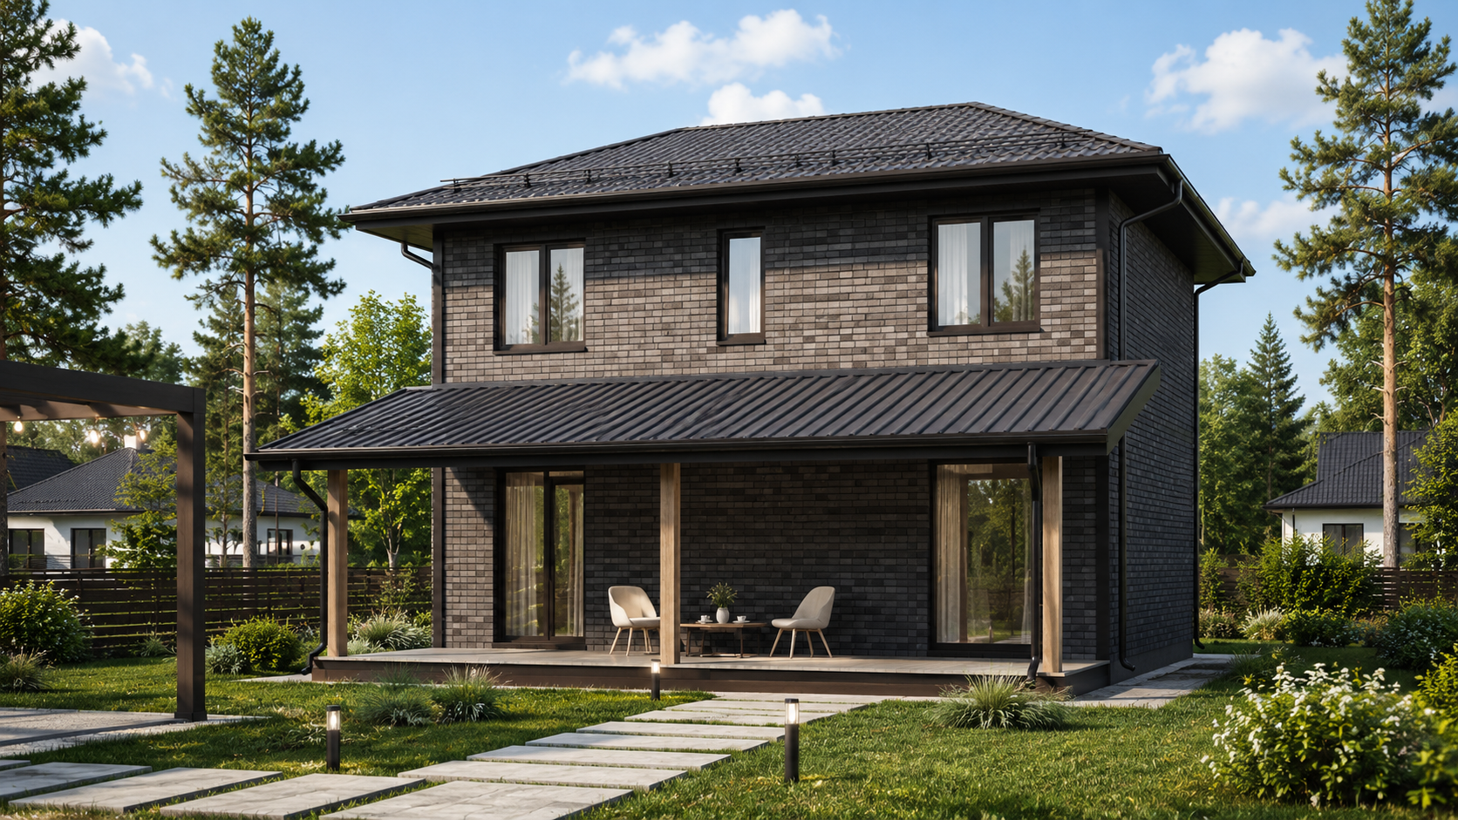
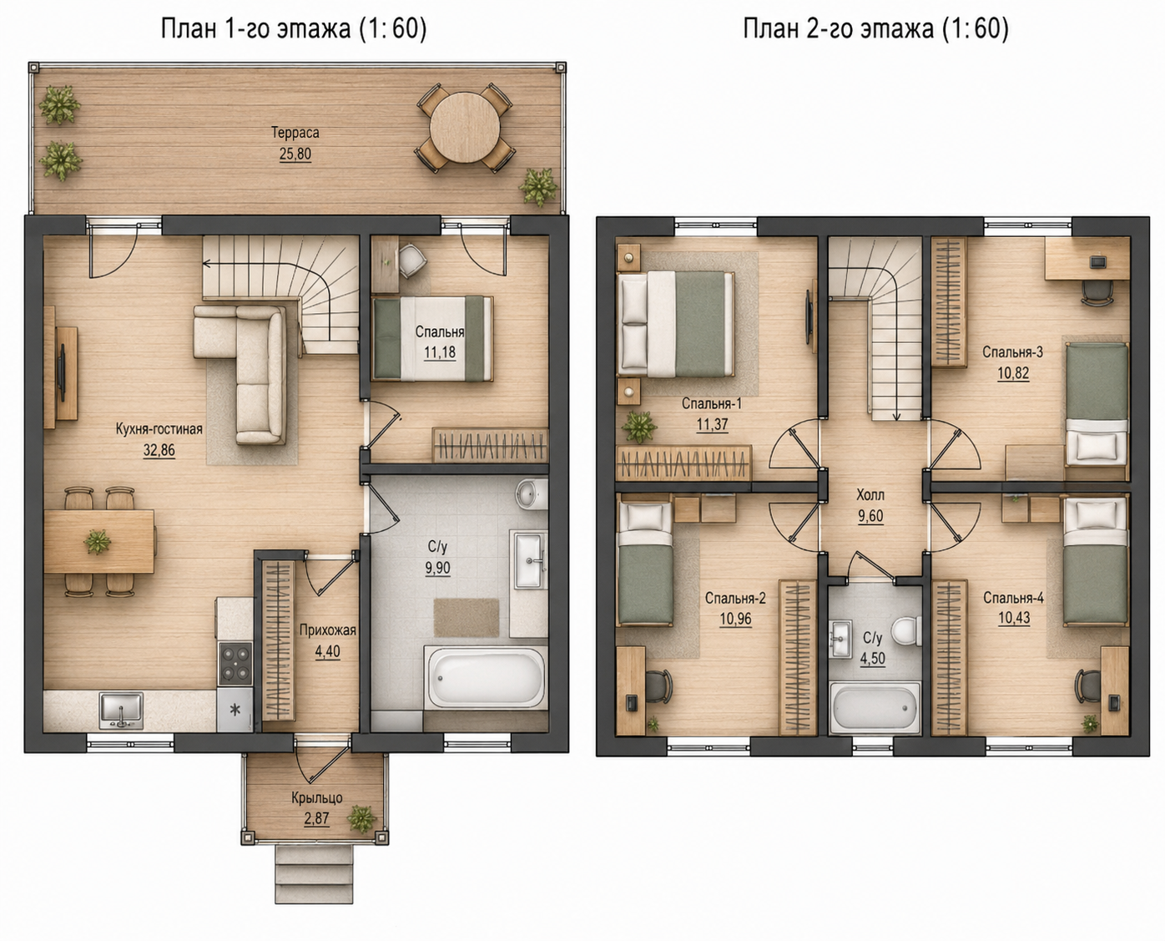
FKS 145
145 м², 2 этажа
FIRSTKEY
Первый этаж
Второй этаж
Кухню-гостиную — 32,86 м²
Спальню — 11,18 м²
Общий санузел — 9,90 м²
Прихожую — 4,40 м²
Террасу — 25,80 м²
Крыльцо — 2,87 м²
Четыре спальни — 11,37 м², 10,96 м², 10,82 м² и 10,43 м²
Общий санузел — 4,50 м²
Холл — 9,60 м²
16
Notes:
Материалы слайда: 2 этажа/FKS 145/42A32EC0-6FEA-46BA-90BA-42147AB8CFED.png; 2 этажа/FKS 145/AE287236-F1D0-42D8-A61C-C630757A9887.png. Описание: папка проекта на Яндекс Диске.

Slide 18
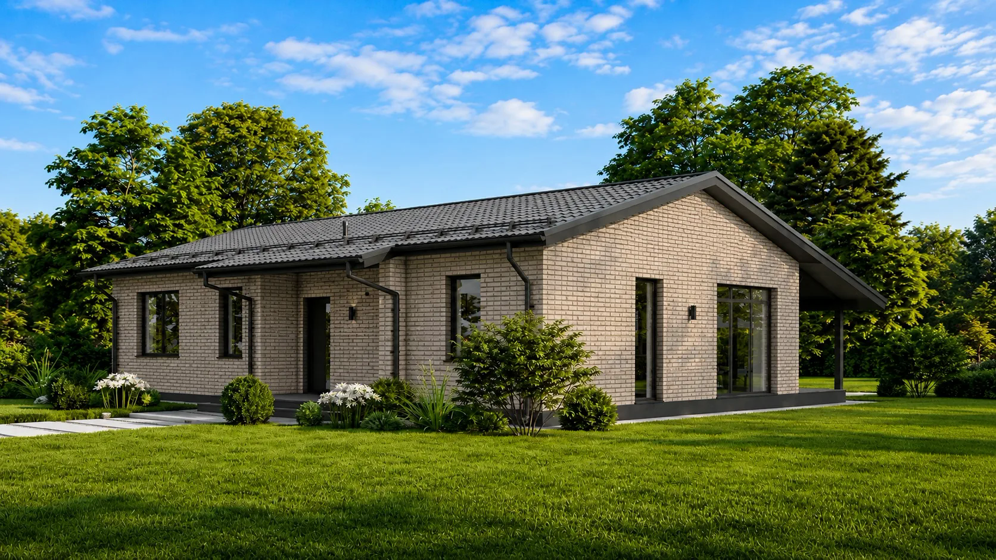
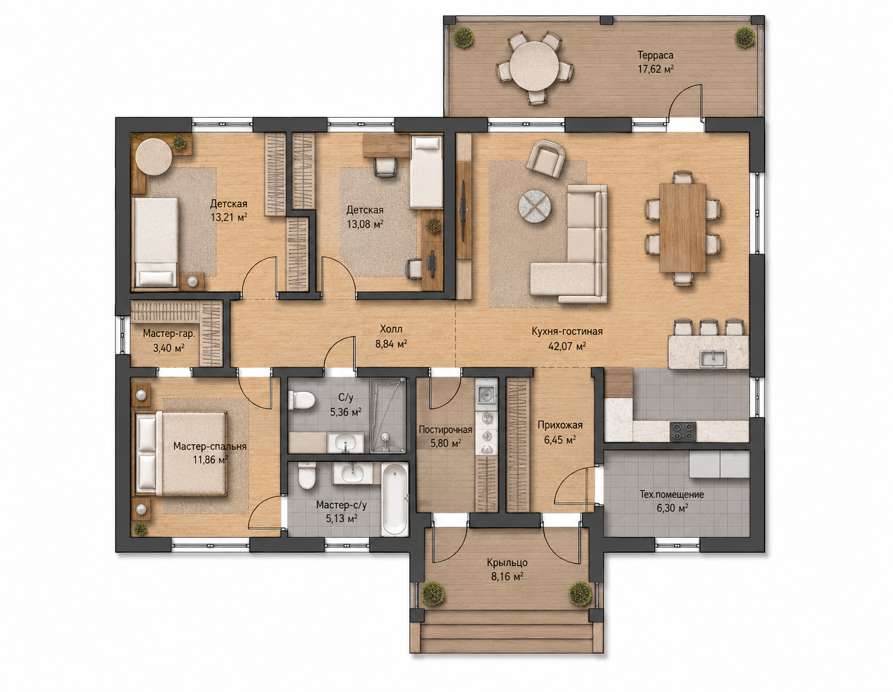
FKS 151
151 м², 1 этаж
FIRSTKEY
Планировка
Террасу — 17,62 м²
Кухню-гостиную — 42,07 м²
Техническое помещение — 6,3 м²
Постирочную — 5,8 м²
Прихожую — 6,45 м²
Крыльцо — 8,16 м²
Мастер-спальню — 11,86 м² с гардеробной 3,4 м² и собственным санузлом 5,13 м²
Две детские комнаты — 13,21 м² и 13,08 м²
Общий санузел — 5,36 м²
17
Notes:
Материалы слайда: 1 этаж/FKS 151/151-1.webp; 1 этаж/FKS 151/381EC4F7-9F53-48AD-B2C6-6E352FA1C9A1 (2) (3).png. Описание: папка проекта на Яндекс Диске.

Slide 19
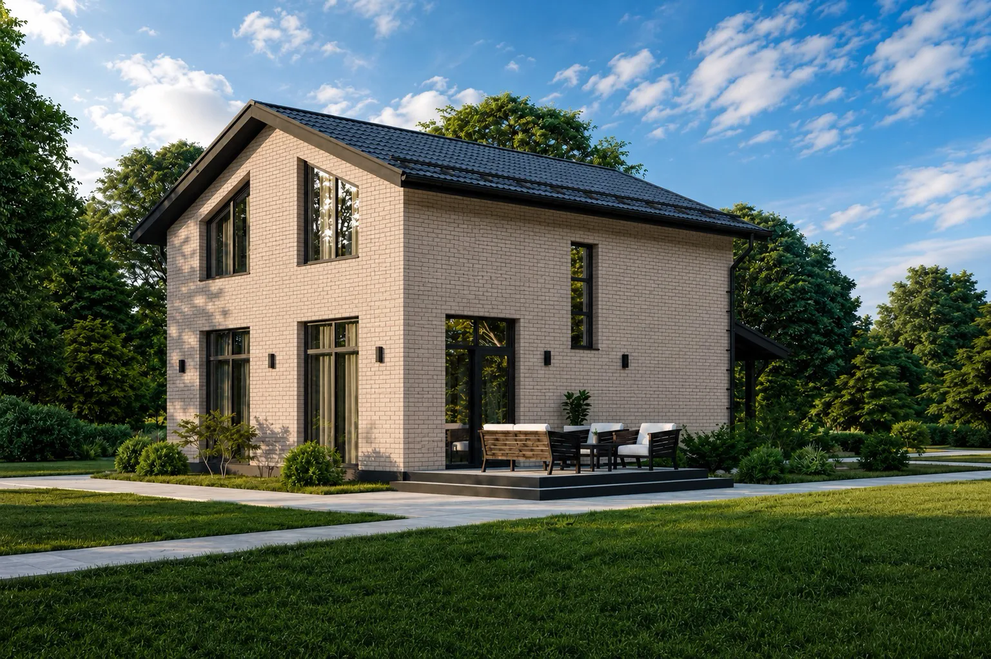
FKS 154
154 м², 2 этажа
FIRSTKEY
Первый этаж
Второй этаж
Первый этаж
Второй этаж
Кухню-гостиную — 21,18 м²
Кабинет — 9,64 м²
Общий санузел — 5,15 м²
Техническое помещение — 5,89 м²
Прихожую — 4,79 м²
Холл — 9,34 м²
Крыльцо — 6,08 м²
Просторную террасу
Мастер-спальню — 14,22 м² с гардеробной 6,64 м²
Две детские комнаты — по 10,42 м²
Общий санузел — 4,62 м²
Холл — 5,33 м²
18
Notes:
Материалы слайда: 2 этажа/FKS 154/154.webp; 2 этажа/FKS 154/154-3.png; 2 этажа/FKS 154/154-4.png. Описание: папка проекта на Яндекс Диске.

Slide 20
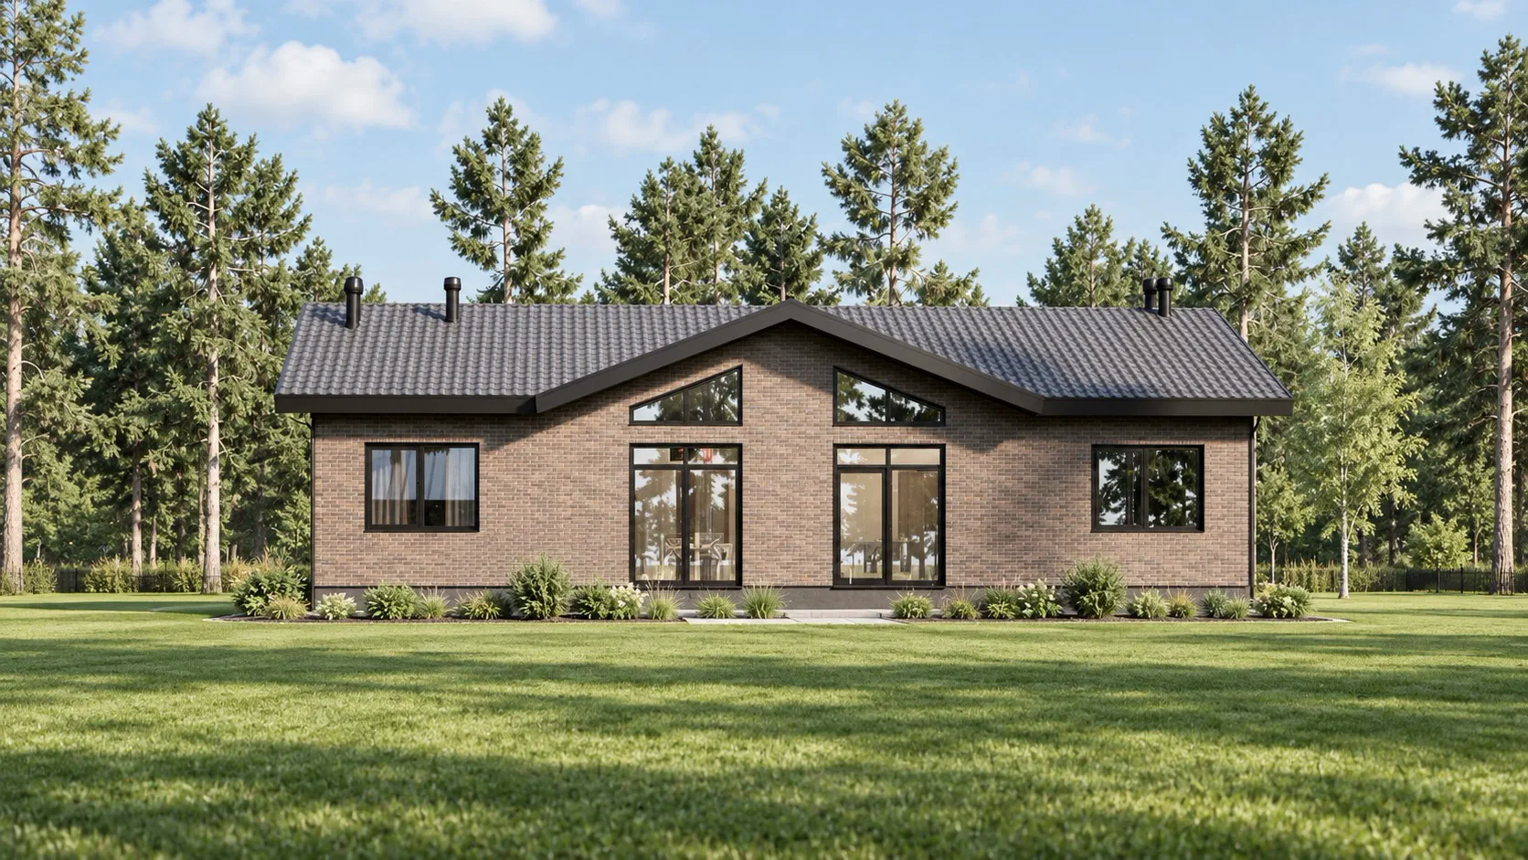
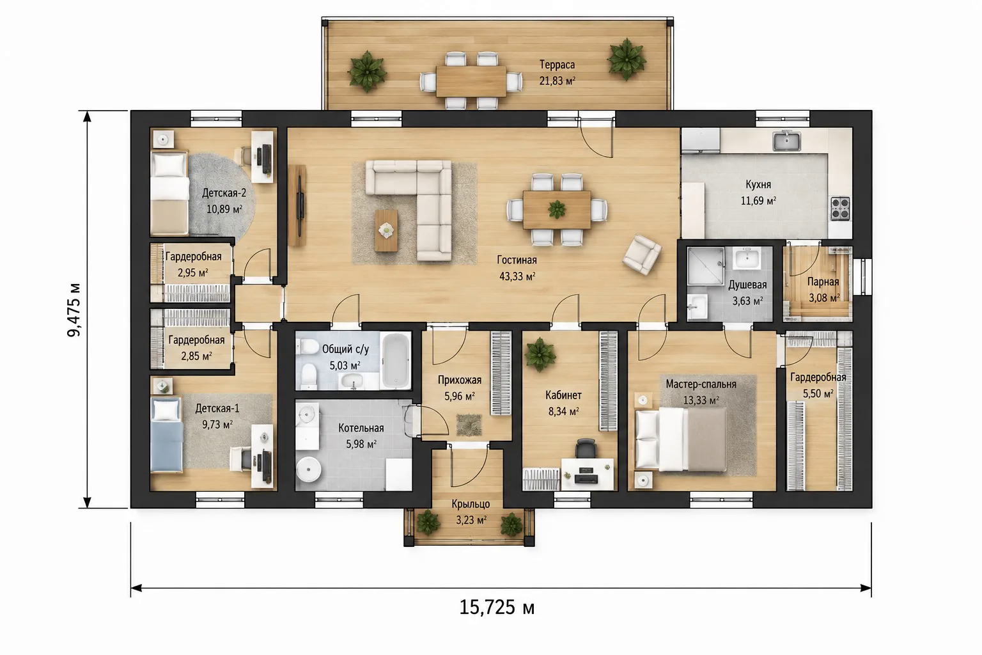
FKS 155
155 м², 1 этаж
FIRSTKEY
Планировка
Гостиная — 43,33 м²
Отдельная кухня — 11,69 м²
Мастер-спальня — 13,33 м²
Две детские — 10,89 и 9,73 м²
Кабинет — 8,34 м²
Три гардеробные — 5,50, 2,95 и 2,85 м²
Общий санузел — 5,03 м²
Душевая — 3,63 м²
Парная — 3,08 м²
Котельная — 5,98 м²
Прихожая — 5,96 м²
Терраса — 21,83 м²
Крыльцо — 3,23 м²
19
Notes:
Материалы слайда: 1 этаж/FKS 155/i (47).webp; 1 этаж/FKS 155/i (51).webp. Описание: папка проекта на Яндекс Диске.

Slide 21
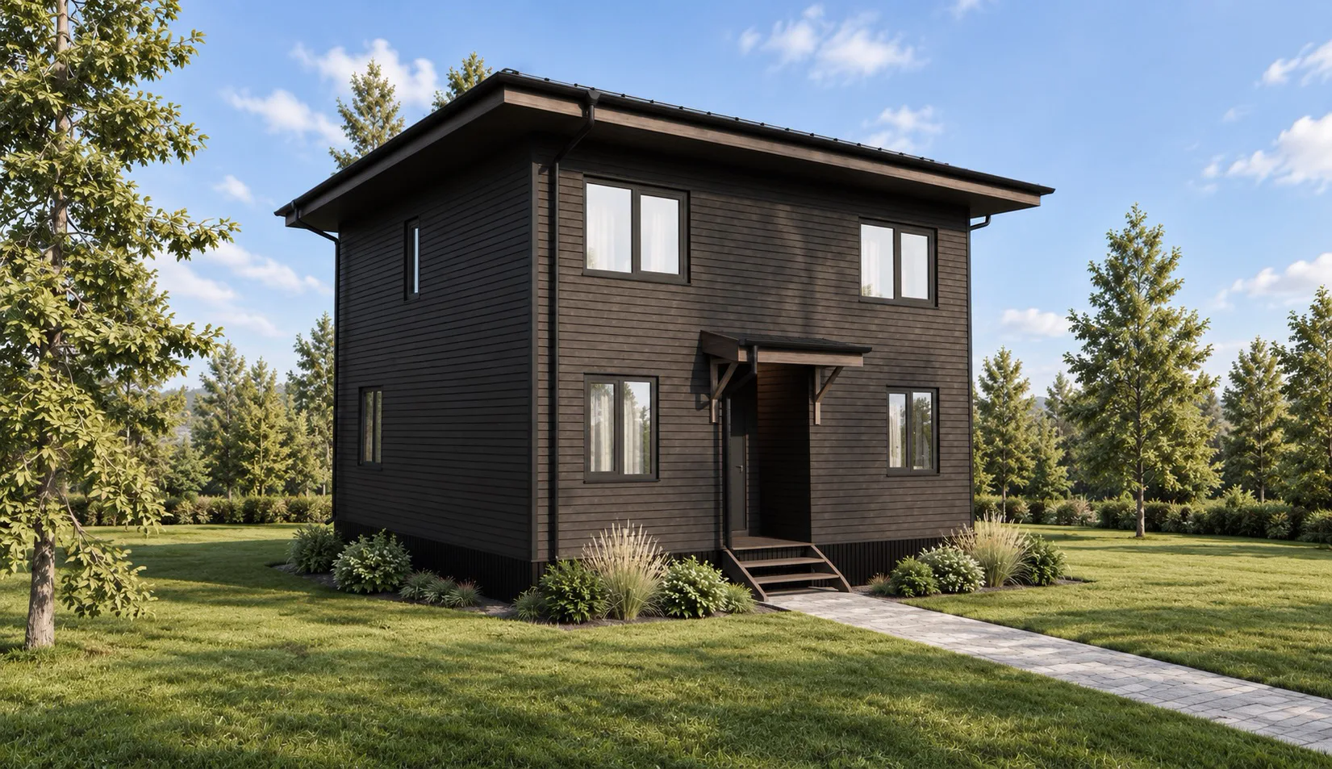
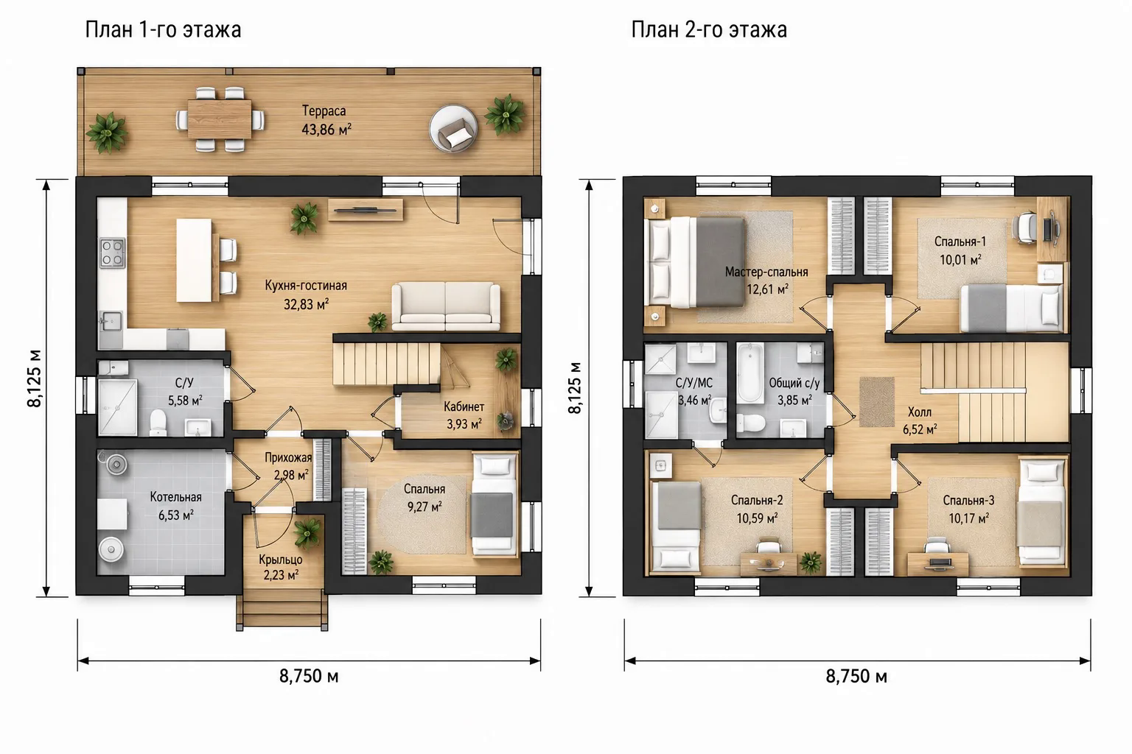
FKS 163
163 м², 2 этажа
FIRSTKEY
Первый этаж
Второй этаж
Кухня-гостиная — 32,83 м²
Спальня — 9,27 м²
Кабинет — 3,93 м²
Санузел — 5,58 м²
Котельная — 6,53 м²
Прихожая — 2,98 м²
Терраса — 43,86 м²
Крыльцо — 2,23 м²
Мастер-спальня — 12,61 м²
Три спальни — 10,01, 10,59 и 10,17 м²
Санузел мастер-спальни — 3,46 м²
Общий санузел — 3,85 м²
Холл — 6,52 м²
20
Notes:
Материалы слайда: 2 этажа/FKS 163/i (57).webp; 2 этажа/FKS 163/i (61).webp. Описание: папка проекта на Яндекс Диске.

Slide 22
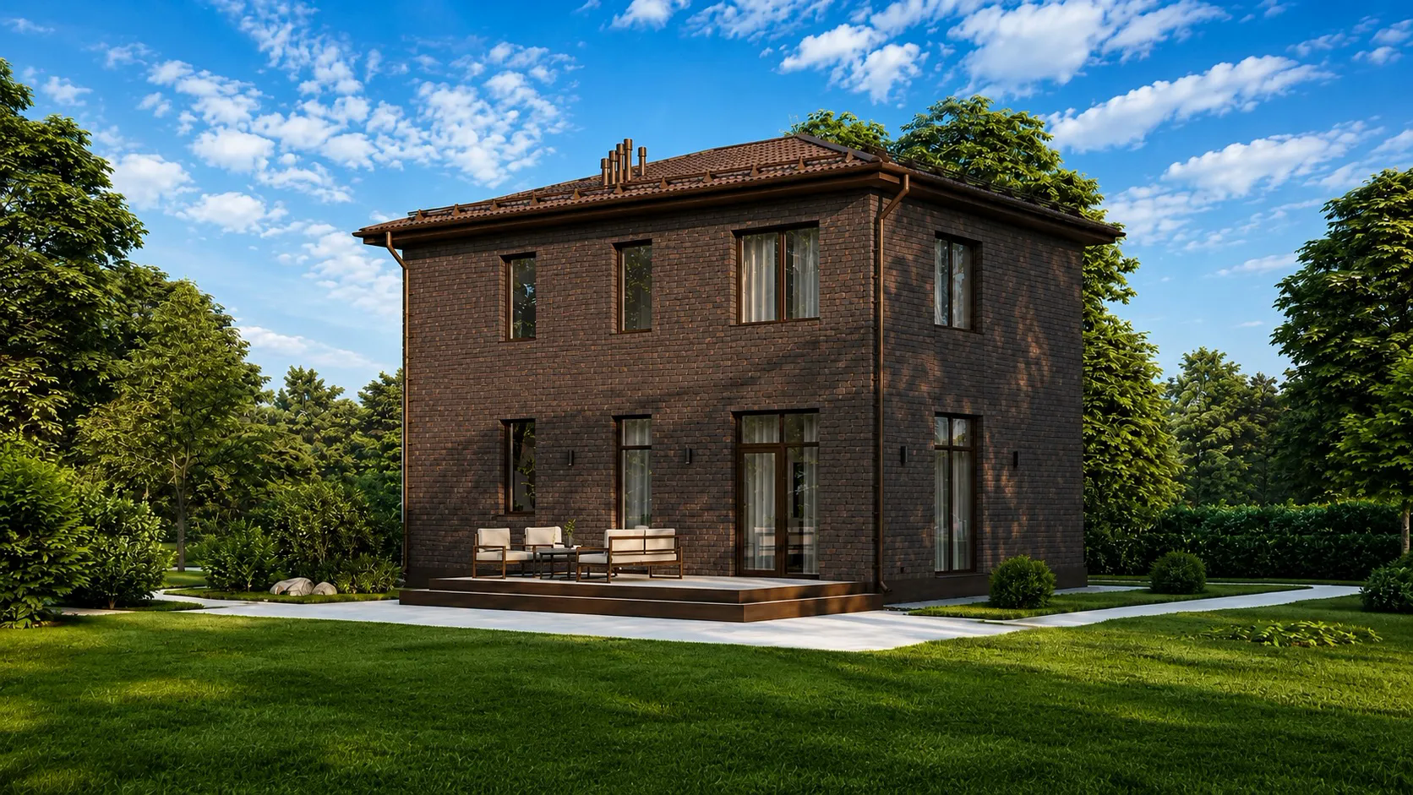
FKS 164
164 м², 2 этажа
FIRSTKEY
Первый этаж
Второй этаж
Первый этаж
Второй этаж
Кухню-гостиную — 32,60 м²
Кабинет — 12,66 м²
Кладовую — 4,48 м²
Общий санузел — 5,13 м²
Прихожую — 6,28 м²
Холл — 2,84 м²
Террасу — 18 м²
Крыльцо — 4,02 м²
Мастер-спальню — 17,70 м² с гардеробной 4,65 м² и собственным санузлом 4,35 м²
Две детские комнаты — 10,97 м² и 10,91 м²
Общий санузел — 5,30 м²
Холл — 4,44 м²
21
Notes:
Материалы слайда: 2 этажа/FKS 164/164-1.webp; 2 этажа/FKS 164/164-3.png; 2 этажа/FKS 164/164-4.png. Описание: папка проекта на Яндекс Диске.

Slide 23
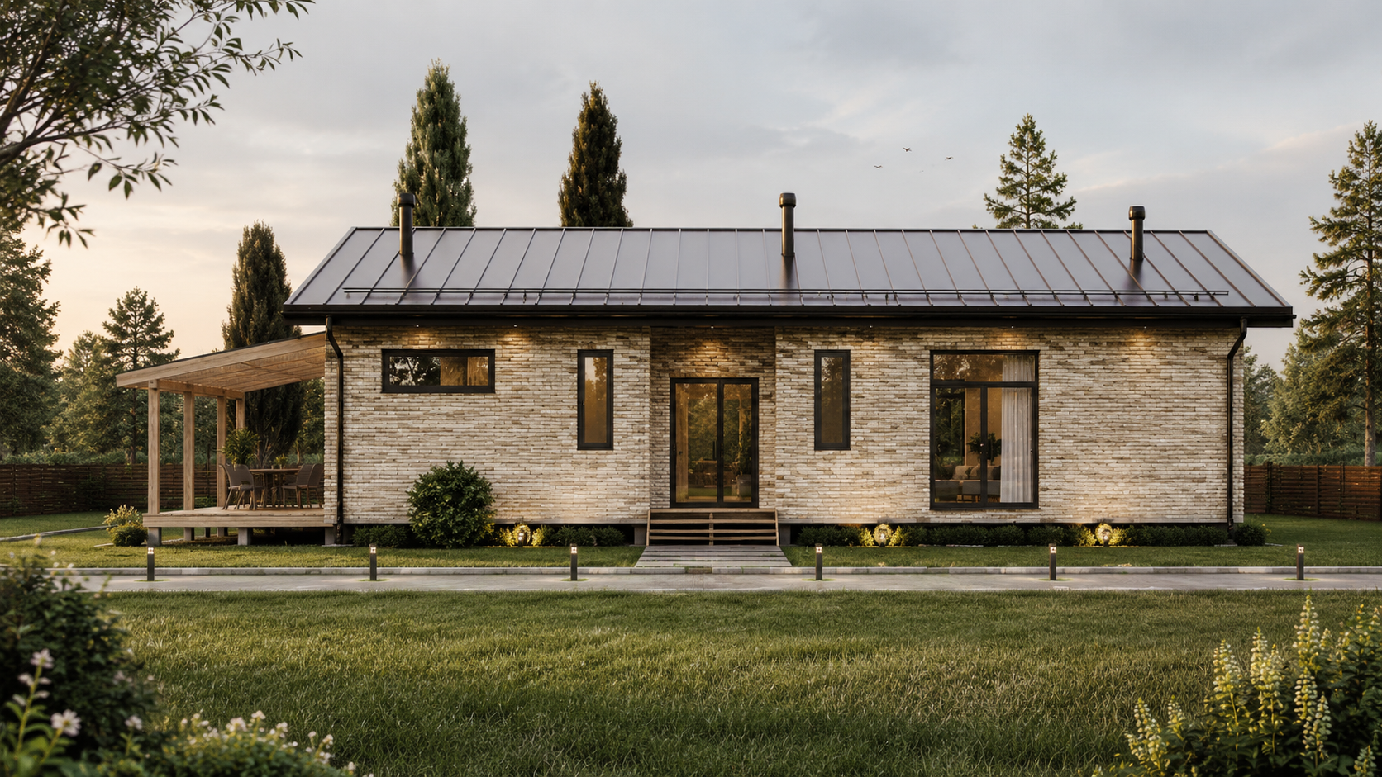
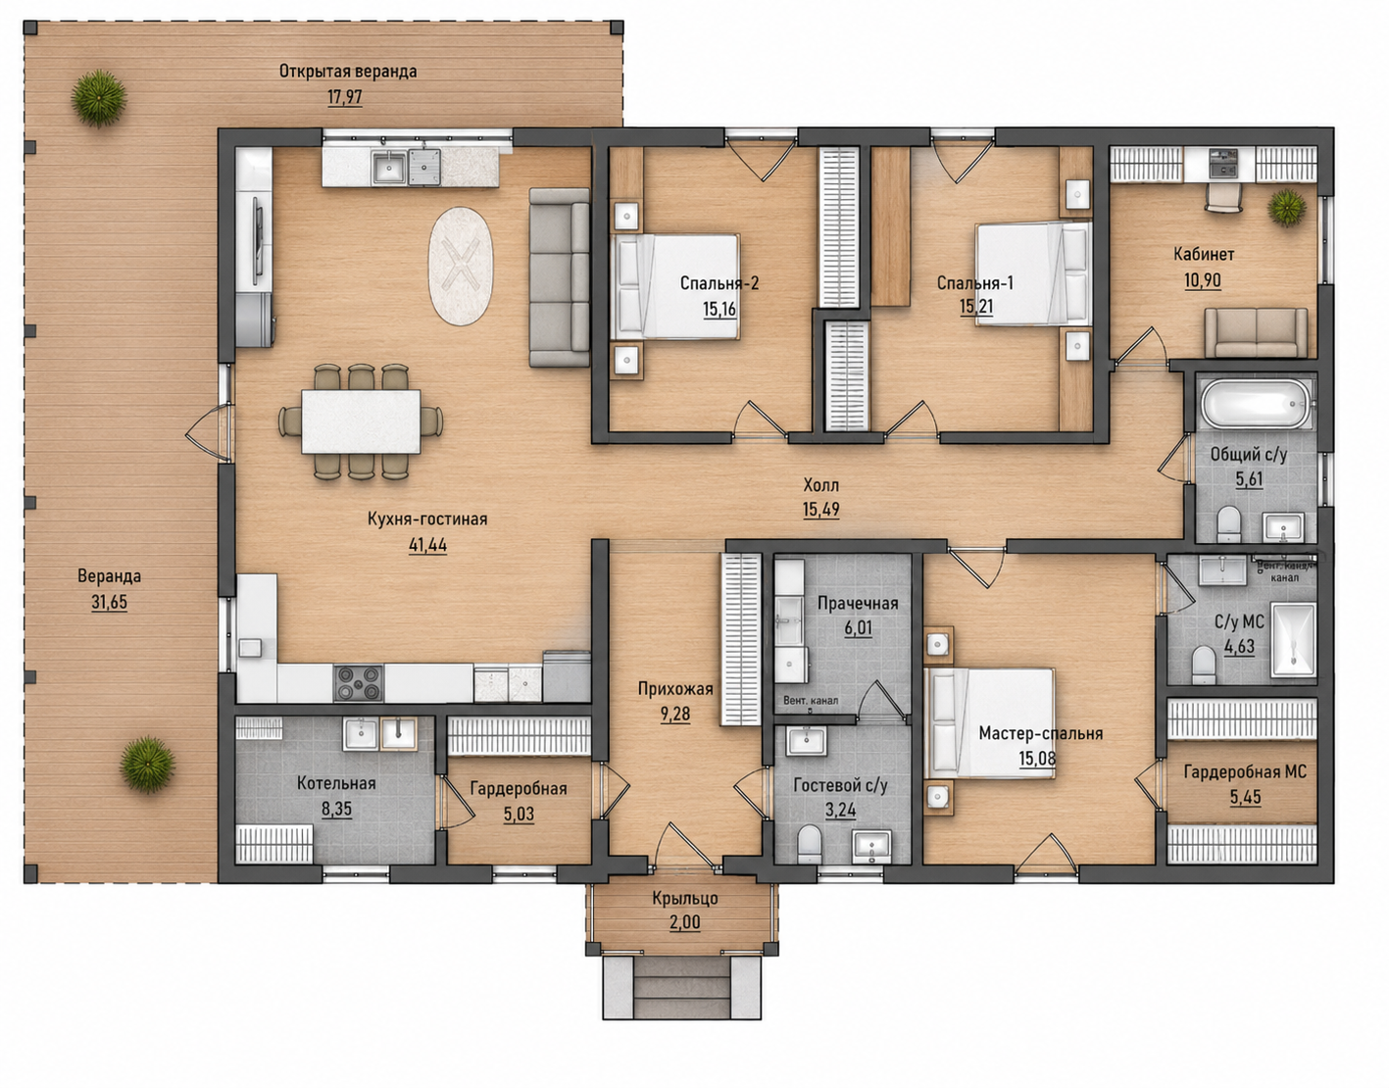
FKS 210
210 м², 1 этаж
FIRSTKEY
Планировка
Кухня-гостиная — 41,44 м²
Спальня — 15,16 м²
Вторая спальня — 15,21 м²
Кабинет — 10,9 м²
Мастер-спальня — 15,08 м² с гардеробной 5,45 м² и санузлом 4,63 м²
Общий санузел — 5,61 м²
Гостевой санузел — 3,24 м²
Прачечная — 6,01 м²
Дополнительная гардеробная — 5,03 м²
Котельная — 8,35 м²
Терраса — 49,62 м²
22
Notes:
Материалы слайда: 1 этаж/FKS 210/40BD5DC7-1576-44C7-A415-51A312A7D7B1.png; 1 этаж/FKS 210/9D845DA9-F763-4C02-AA3F-87FEE093A884.png. Описание: папка проекта на Яндекс Диске.

Slide 24
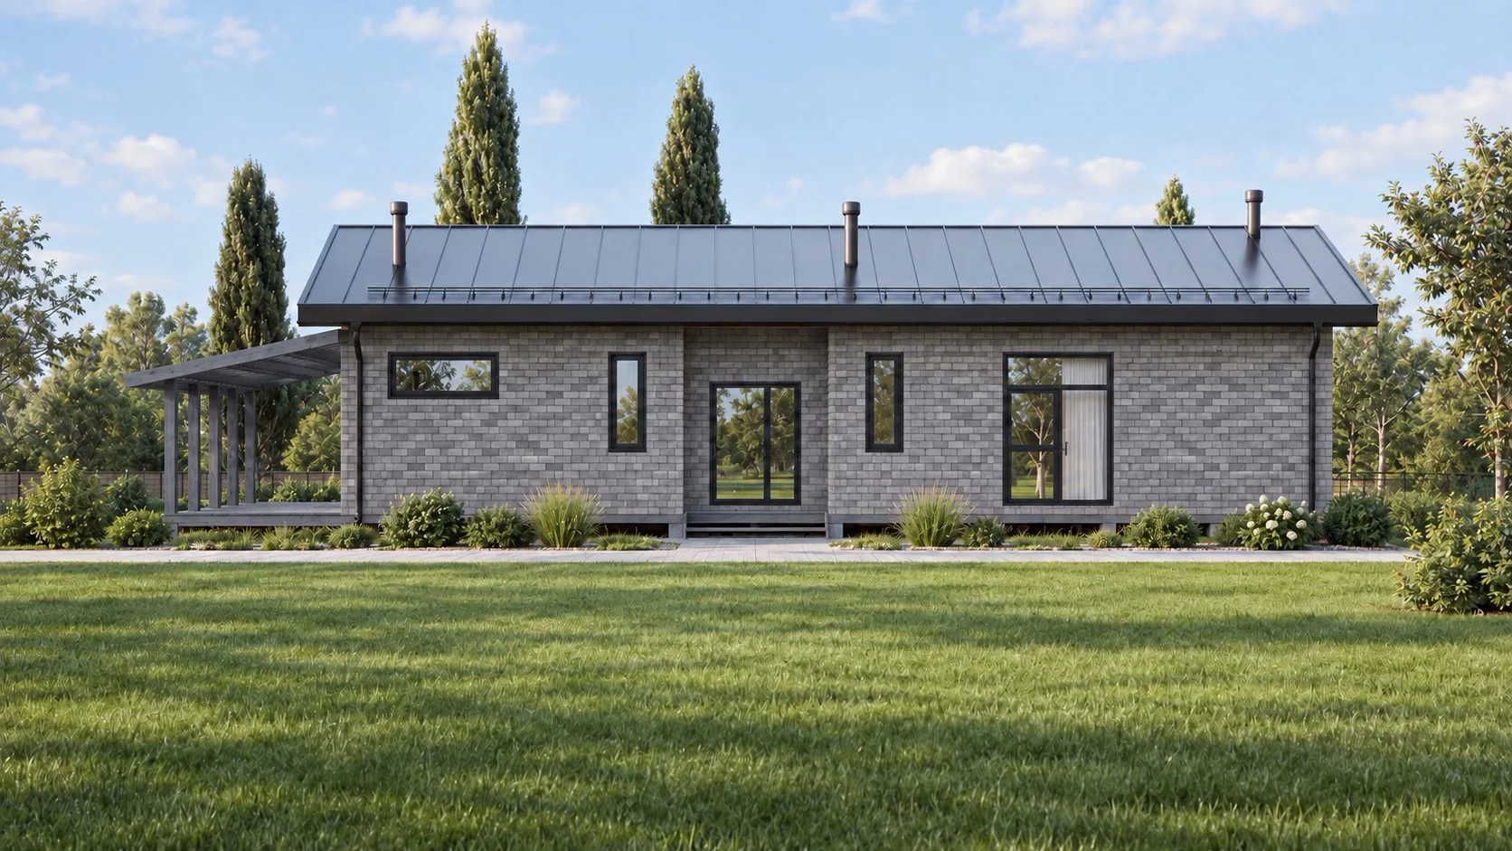
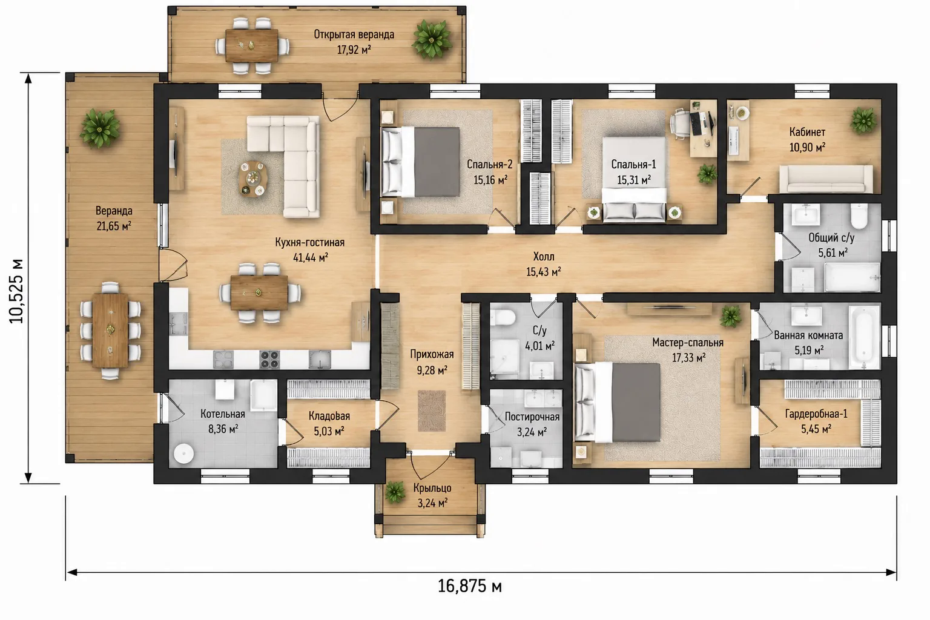
FKS 211
211 м², 1 этаж
FIRSTKEY
Планировка
Кухня-гостиная — 41,44 м²
Мастер-спальня — 17,33 м²
Две спальни — 15,31 и 15,16 м²
Кабинет — 10,90 м²
Два санузла — 5,61 и 4,01 м²
Ванная комната — 5,19 м²
Гардеробная — 5,45 м²
Прихожая — 9,28 м²
Холл — 15,43 м²
Котельная — 8,36 м²
Кладовая — 5,03 м²
Постирочная — 3,24 м²
Крыльцо — 3,24 м²
23
Notes:
Материалы слайда: 1 этаж/FKS 211/i (52).webp; 1 этаж/FKS 211/i (56).webp. Описание: папка проекта на Яндекс Диске.

Slide 25
СВЯЖИТЕСЬ С НАМИ
FIRSTKEY
АДРЕС
ТЕЛЕФОН
САЙТ
Москва, 3-я Красногвардейская улица, 3
офис 27, 2 этаж
8 800 550-91-36
firstkey.ru
СОЦИАЛЬНЫЕ СЕТИ
ВКОНТАКТЕ
vk.ru/firstkeymoscow
TELEGRAM
@firstkeyru
RUTUBE
FirstKey на Rutube
YOUTUBE
@FirstKey23
MAX
max.ru/id1683003976_biz
ДЗЕН
dzen.ru/firstkey
TIKTOK
@firstkey.ru
Строим дома в Москве и Московской области
Notes:
Адрес, телефон и сайт сверены по презентации FirstKey от 27.09.2026. Ссылки на социальные сети предоставлены пользователем 29.09.2026.

